Slide 1
Bipolaire en MOS
Transistors
Herhaling basiseigenschappen
Jan Genoe
Februari 2026

Slide 2
Korte Herhaling MOSFET transistors

Slide 3
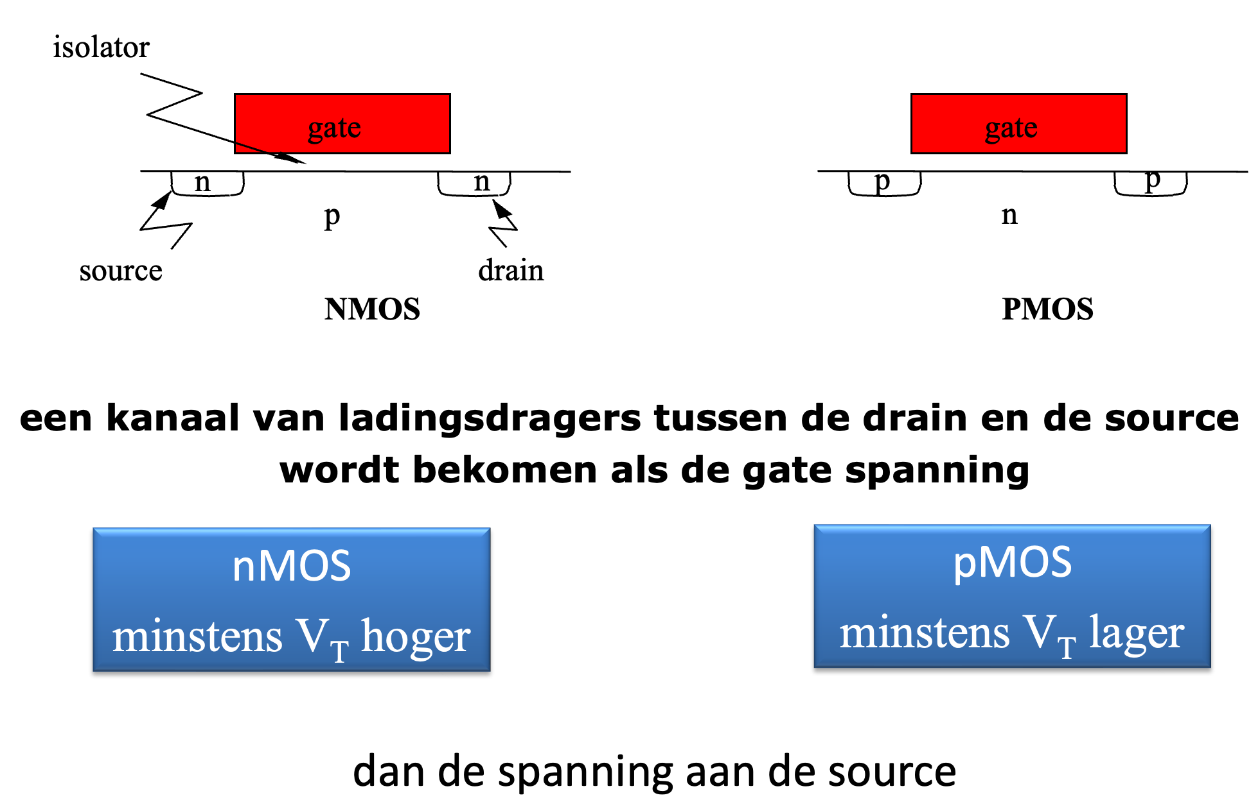
MOS transistor
Notes:
Wanneer we een spanning aanleggen aan de gate, moeten we eerst zorgen dat ladingsdragers van de bulk, die van een tegengesteld type zijn dan de gewenste ladingsdragers, voldoende ver van onder de gate verdwijnen. Vervolgens trekken we met de gate ladingsdragers uit de source aan die een kanaal gaan vormen onder de gate. Hoe hoger de spanning aan de gate, hoe meer ladingsdragers in het kanaal.
* Voor een nMOS transistor hebben we een positieve spanning nodig aan de gate, omdat het kanaal uit elektronen bestaat (=negatieve ladingsdragers). Bovendien moet die spanning groter zijn dan de spanning aan de source plus de drempelspanning $V_T$.
* Voor een pMOS transistor hebben we een negatieve spanning nodig aan de gate, omdat het kanaal uit gaten bestaat (=positieve ladingsdragers). Bovendien moet die spanning kleiner zijn dan de spanning aan de source min de drempelspanning $V_T$.

Slide 4
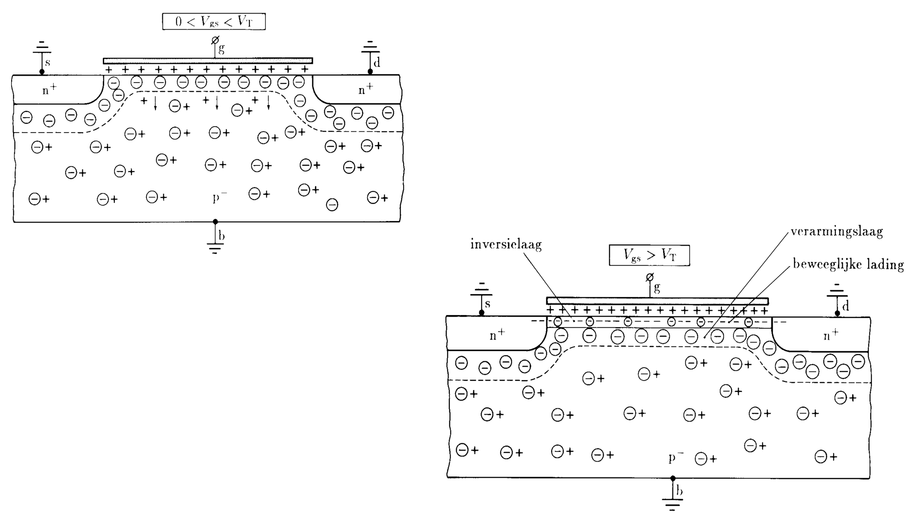
MOS FET
Notes:
Eerst bekijken we een dwarsdoorsnede van een nMOS met <$V_{GS}$<$V_T$ en $V_{DS}$=VSB= 0V. Zolang de gate-source spanning kleiner blijft dan de drempelspanning zal de toenemende gate spanning in de eerste plaats gecompenseerd worden door een vergroting van de ruimteladingslaag onder de gate. De gaten verdwijnen onder de gate en dit de negatieve lading die de toenemende positieve lading op de gate compenseert. Van zodra dat de gate-source spanning groter wordt dan de drempelspanning bekomen we een kanaal onder de gate, zoals zichtbaar is in de dwarsdoorsnede van een nMOS met $V_{GS}$>$V_T$> en $V_{DS}$=VSB= 0V. Hoe meer we de gate spanning verder laten toenemen, hoe meer lading we in het kanaal bekomen.
[] http://www-g.eng.cam.ac.uk/mmg/teaching/linearcircuits/mosfet.html

Slide 5
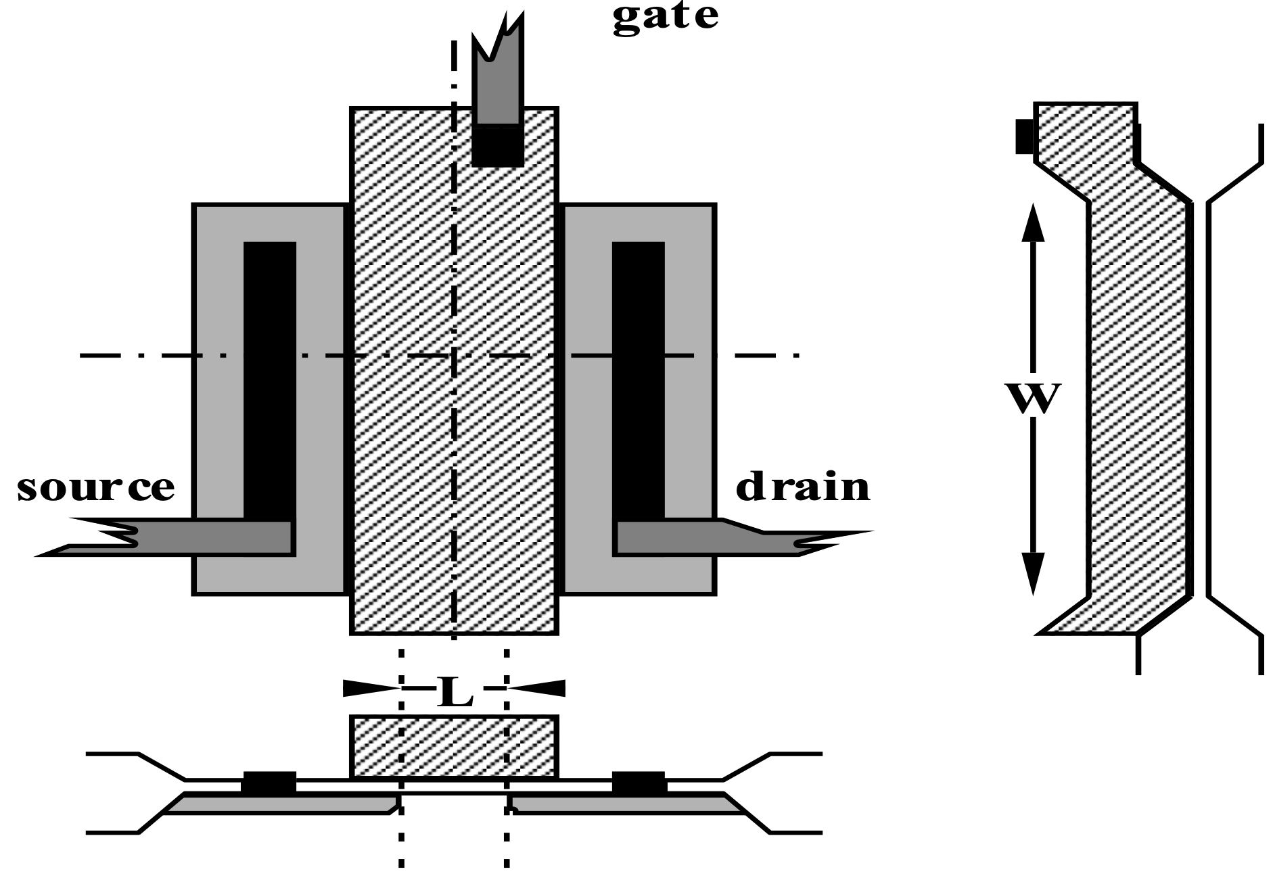
Realistische voorstelling MOS transistor
Notes:
In de praktijk kunnen we de gate niet perfect naast de source leggen, omdat perfectie niet bestaat. We kunnen die perfectie wel altijd beter en beter proberen te benaderen. Dit maakt deel uit van de constante technologische evolutie. We kunnen ons niet permitteren dat er een onderbreking in het kanaal is. Dus zal er in de praktijk steeds een overlap zijn tussen de gate en de source en ook tussen de gate en de drain.
Van de andere kant mag de dopering ook niet zo ver onder de gate diffunderen dat er een kortsluiting zou kunnen ontstaan tussen drain en source.

Slide 6
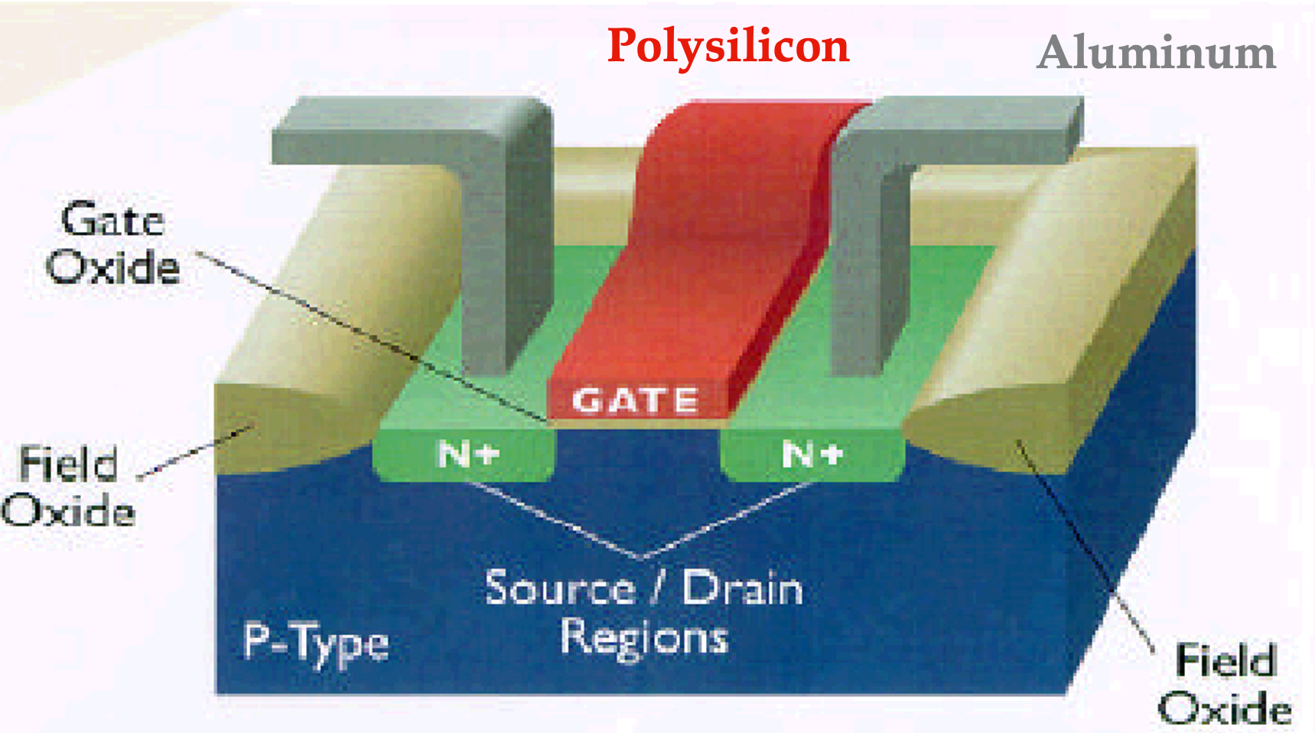
3D voorstelling

Slide 7
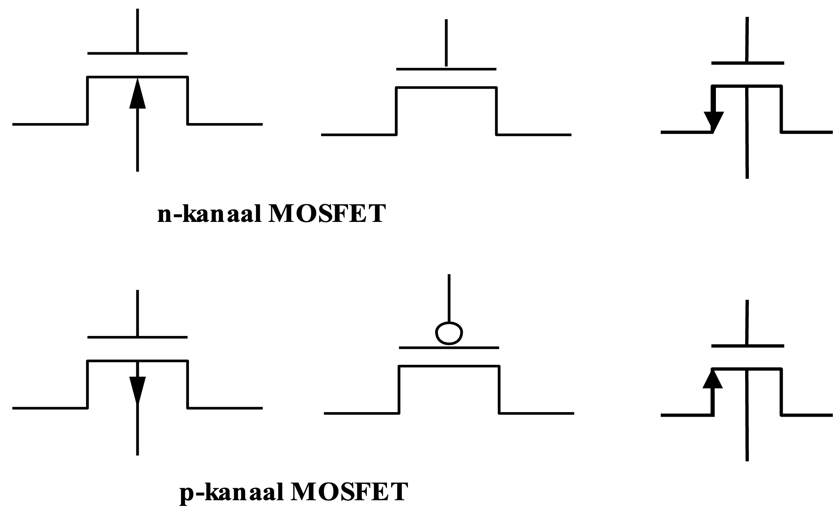
Symbolen MOS transistors
Notes:
In het symbool van de MOS transistor wordt zeer goed aangegeven dat de gate een condensator is die moet opgeladen worden. Voor de rest zijn er een aantal alternatieven in gebruik. De symbolen aan de linkerkant, zowel voor de nMOS als voor de pMOS geven goed aan dat de source, de drain en ook het kanaal, als het er is, een PN junctie vormen met de bulk. De richting van de pijl geven weer de richting van de pn-diode aan. Dit symbool is nuttig wanneer we aan de transistor een bulkspanning opleggen die niet de normale waarde is (voeding voor de pMOS of grond voor de nMOS). Het komt ook wel voor, als variatie op dit symbool, dat de pijl aan de kant van de source is getekend. In dit geval is de richting van de pijl omgekeerd.
De symbolen aan de rechterkant zijn veel eenvoudiger en laten dus toe veel sneller een schema te tekenen. Hierbij veronderstellen we dat het bulkcontact steeds de grond is voor de nMOS en de voeding voor de pMOS. Het bolletje aan de gate van de pMOS wordt in de elektronica vaak gebruikt om een inversie van een signaal aan te duiden, en het geeft hier aan dat de transistor in geleiding is als de spanning aan de gate laag is.

Slide 8
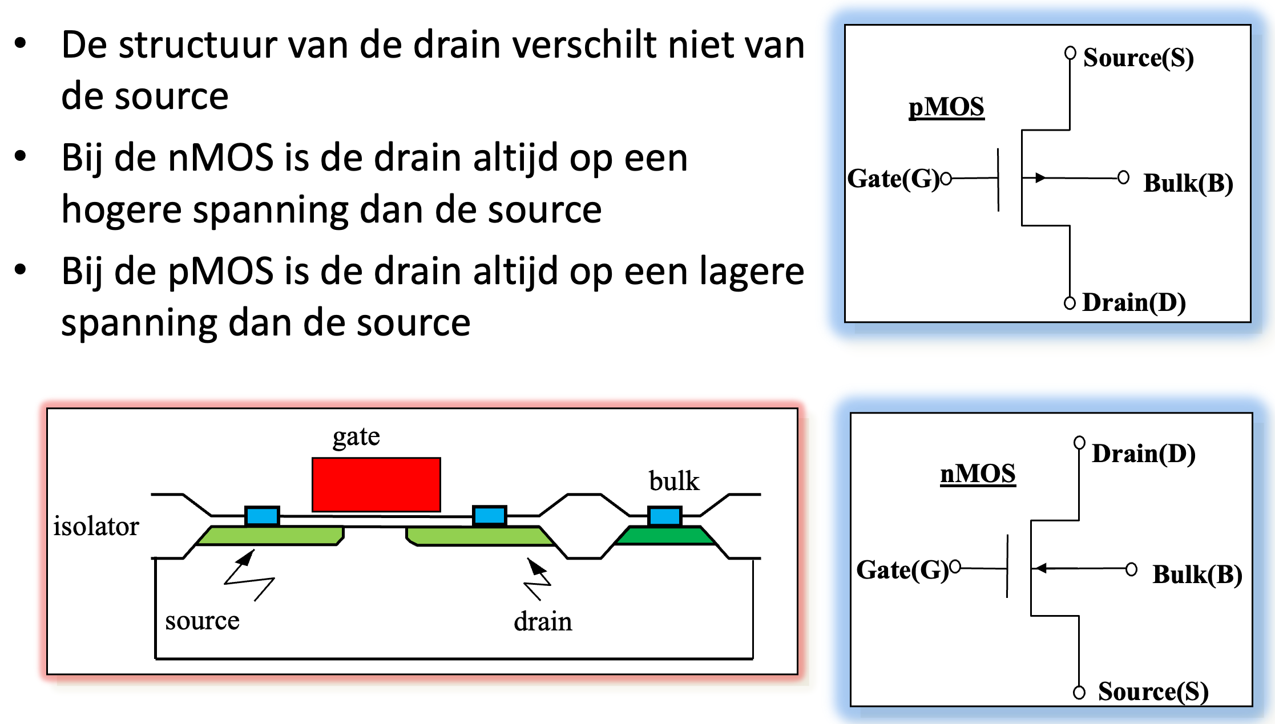
Wat is drain en source bij de MOS ?

Slide 9
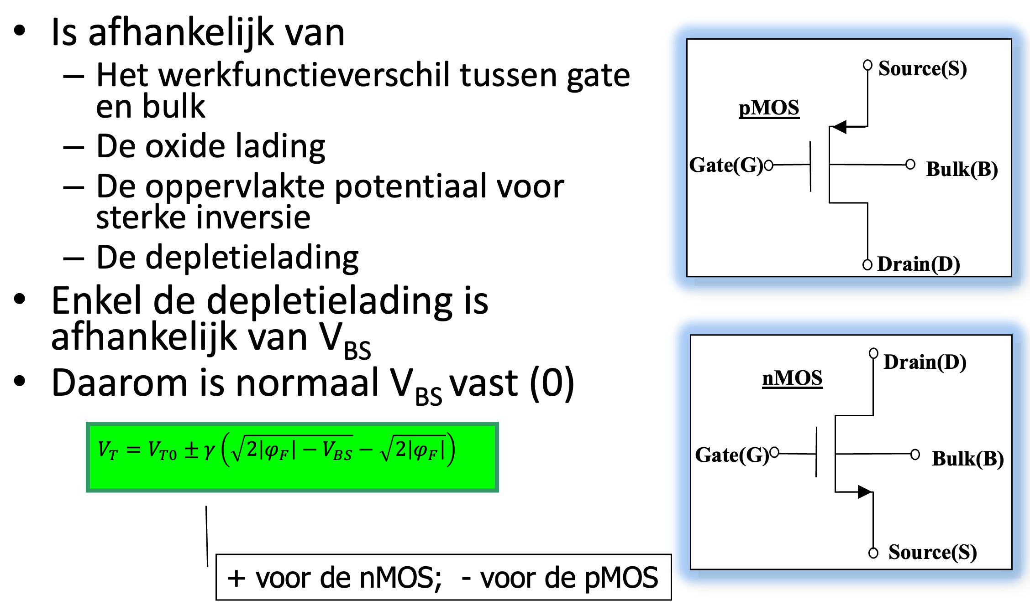
Drempelspanning VT

Slide 10
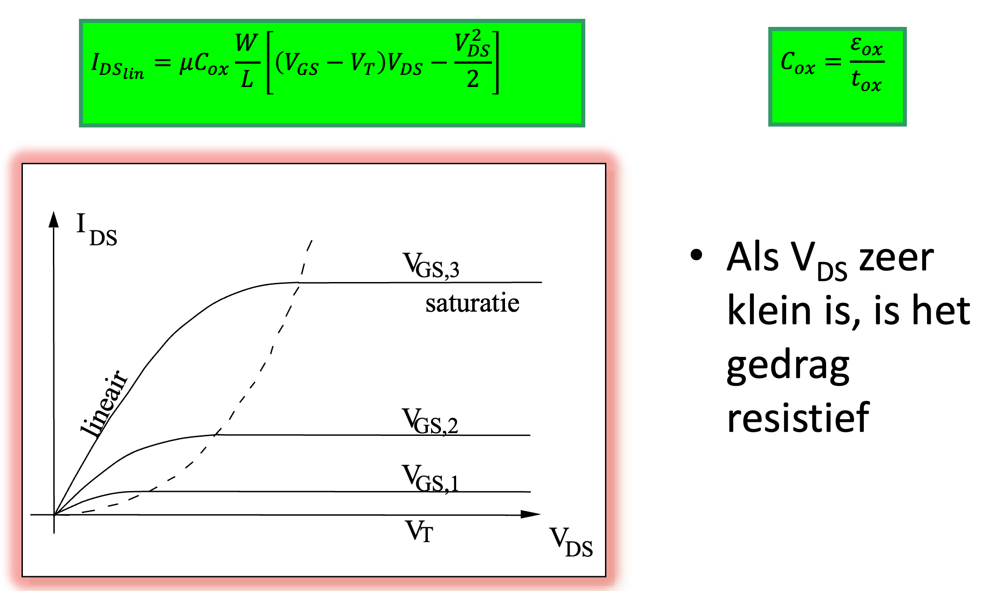
Stroom in het lineaire gebied

Slide 11
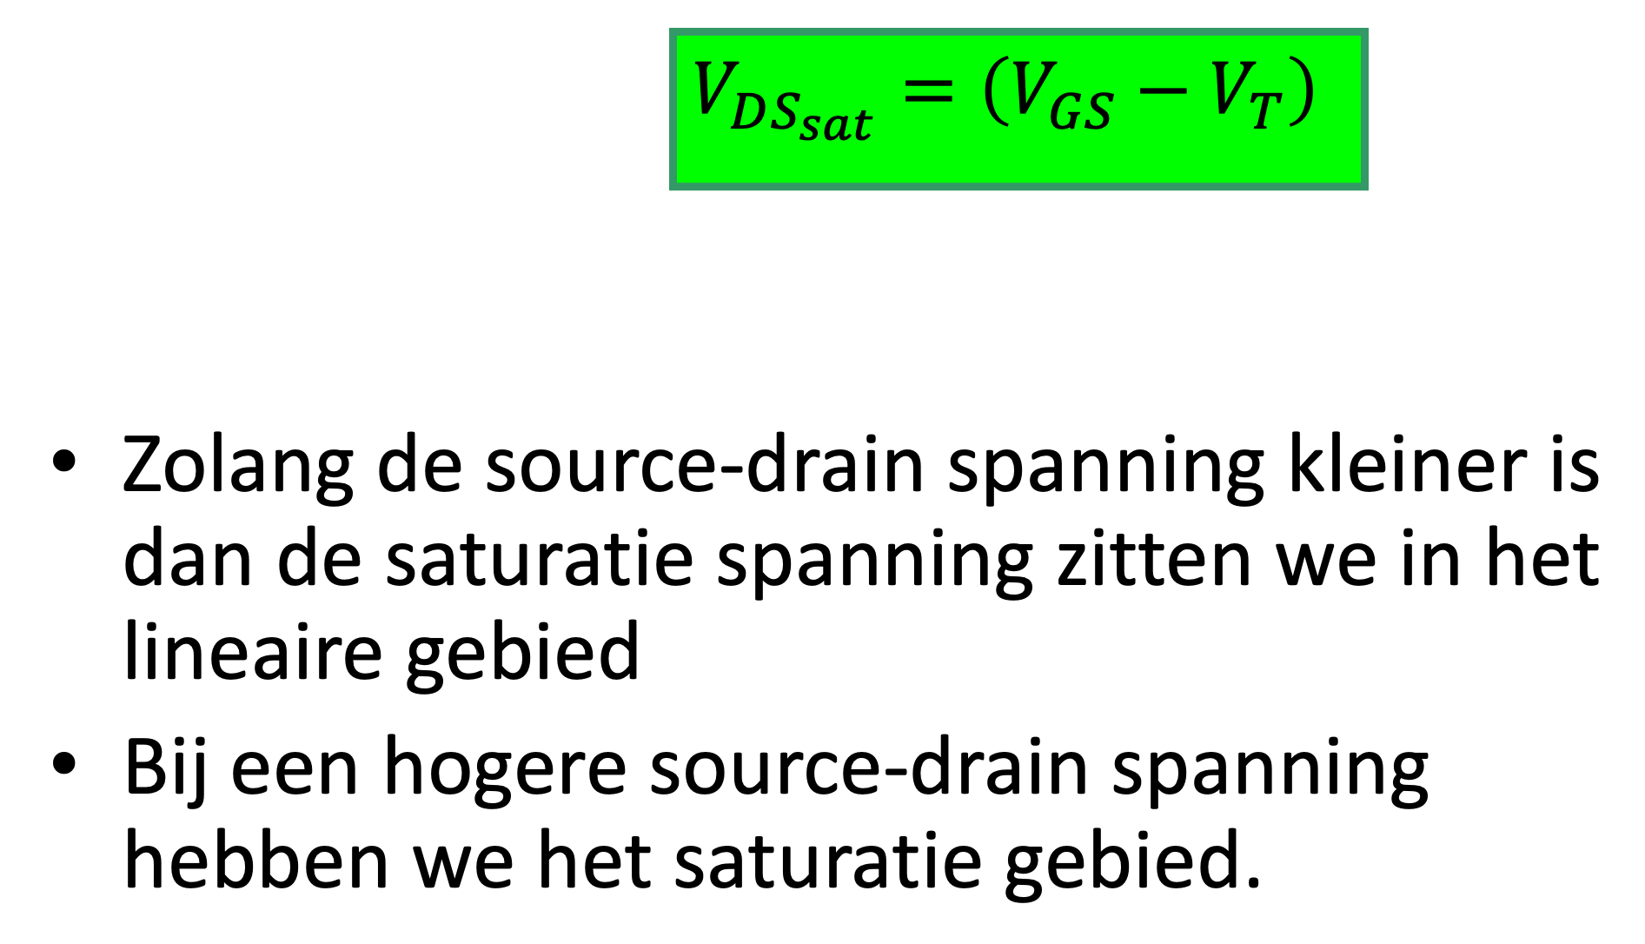
Grens lineair saturatie

Slide 12
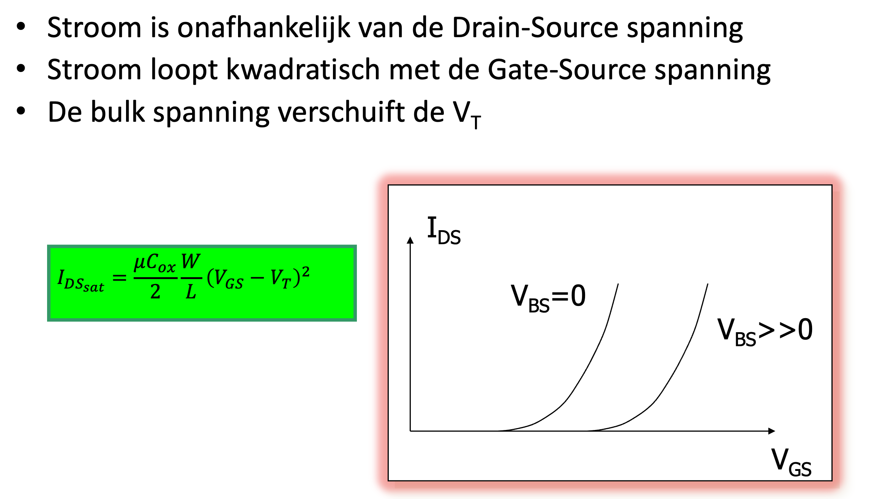
Stroom in het saturatie gebied

Slide 13
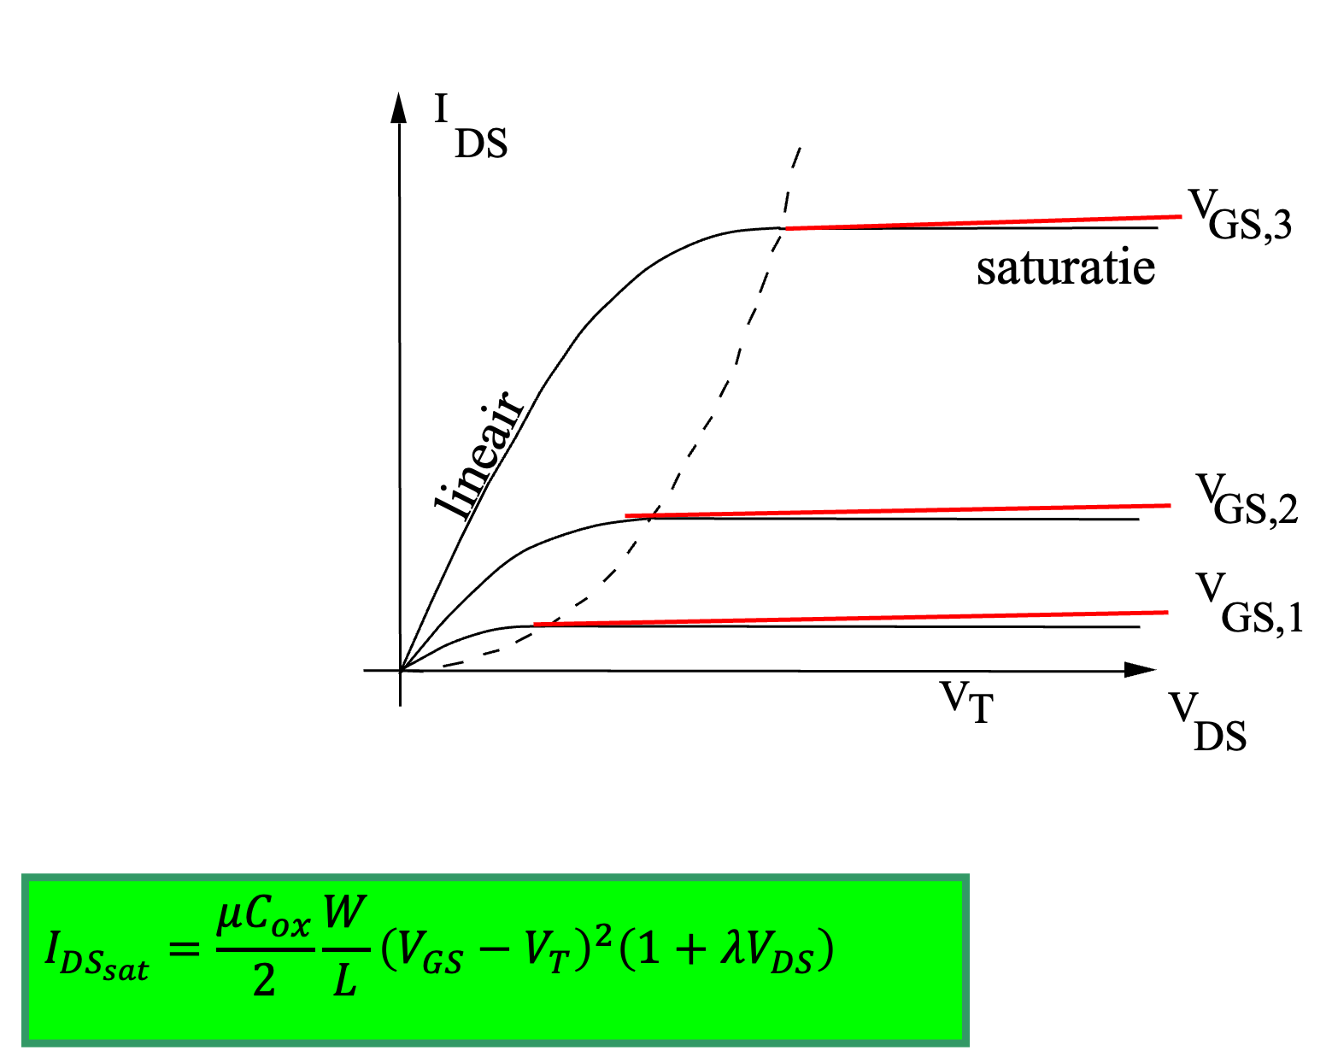
Correctie in het saturatiegebied (korte kanalen)

Slide 14
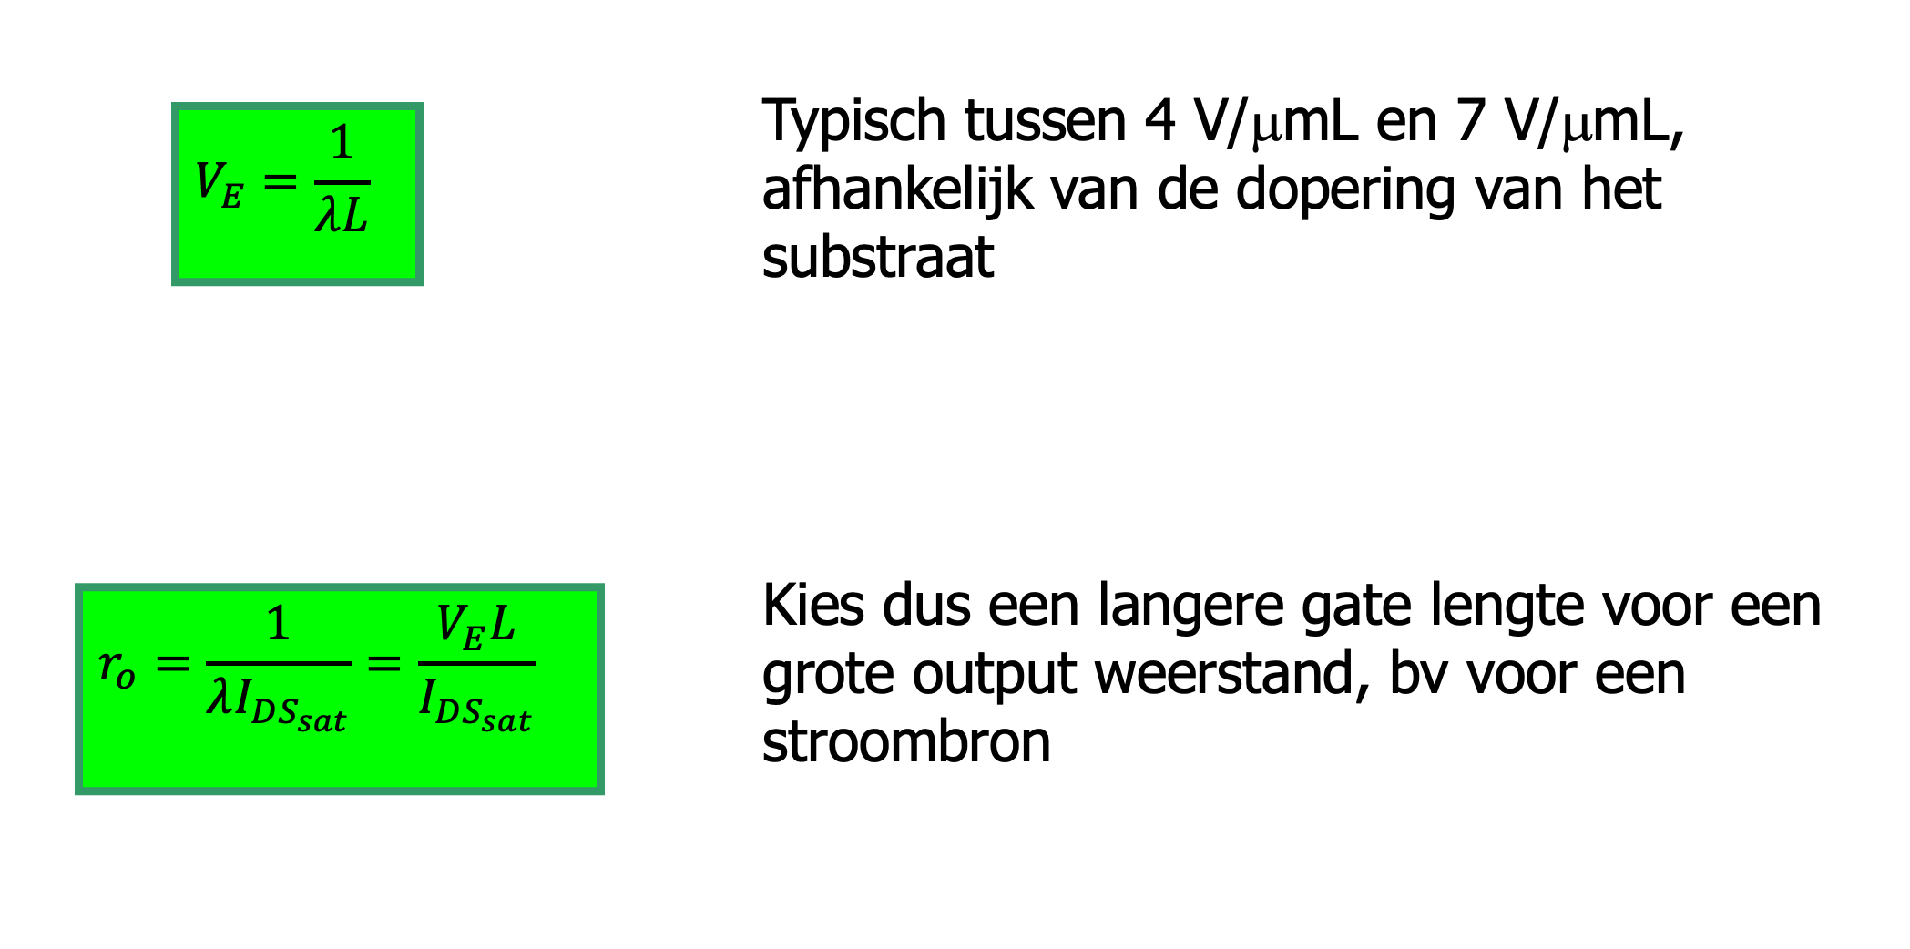
Early spanning - Output weerstand

Slide 15
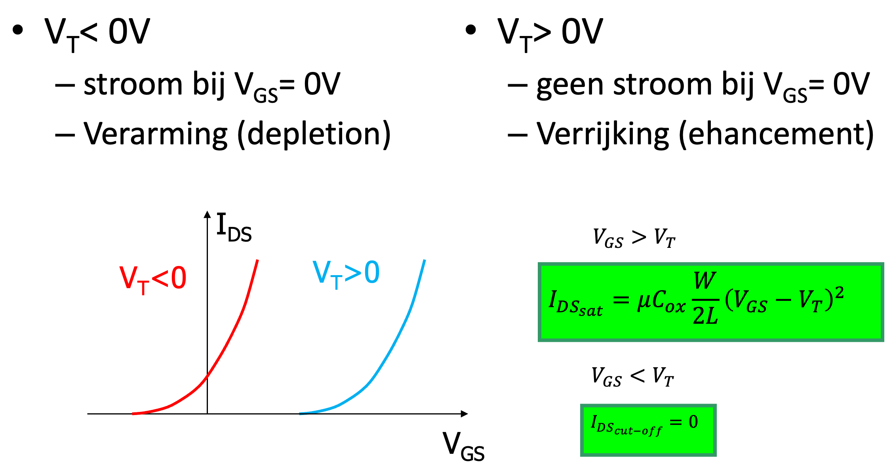
VT van de nMOS transistor

Slide 16
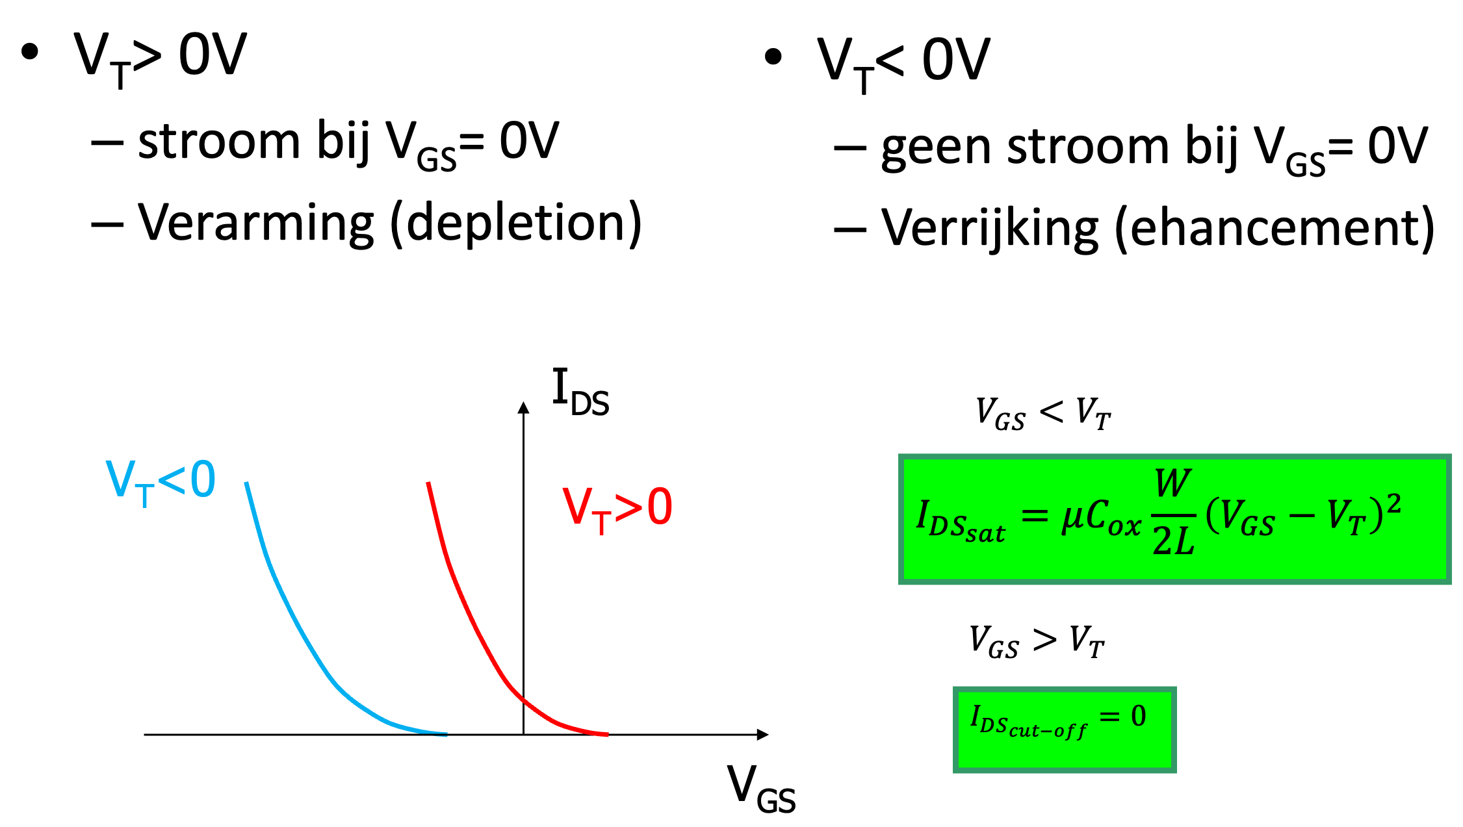
VT van de pMOS transistor

Slide 17
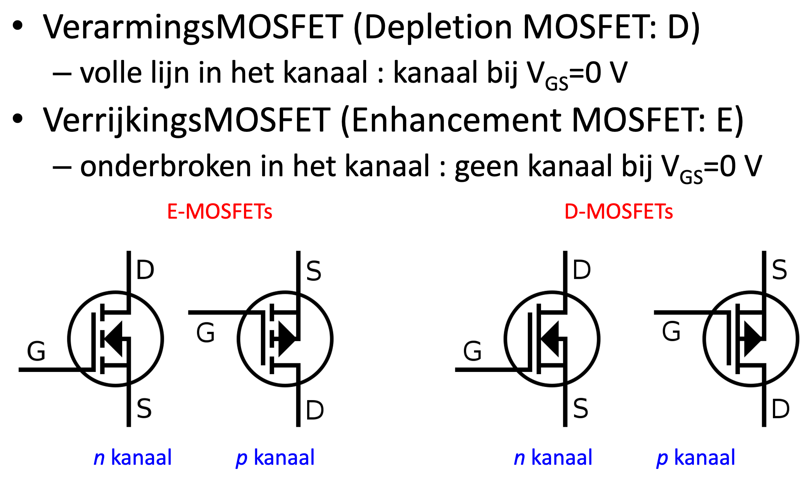
Symbolen D en E MOSFETS

Slide 18
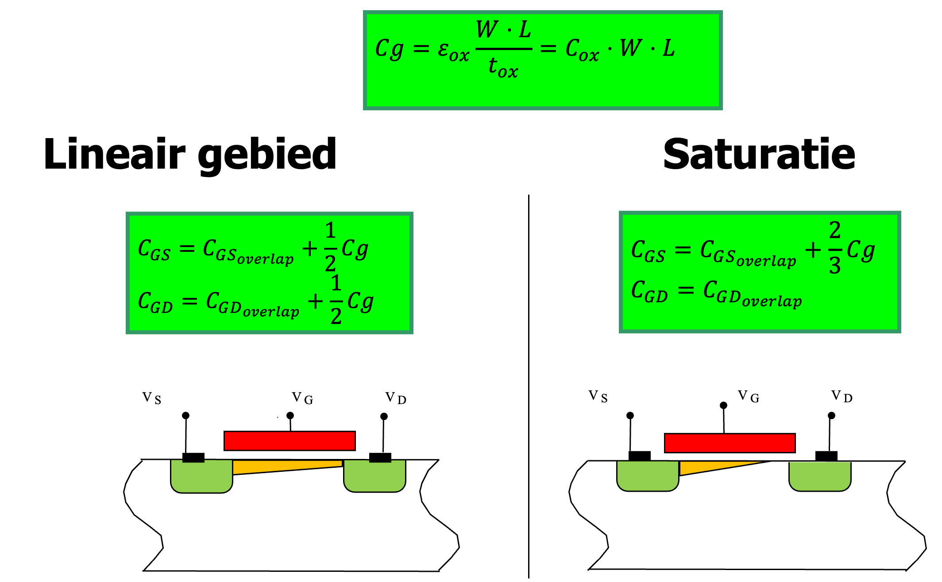
Gate capaciteiten van de MOS (laagfrequent) Lineair gebied

Slide 19
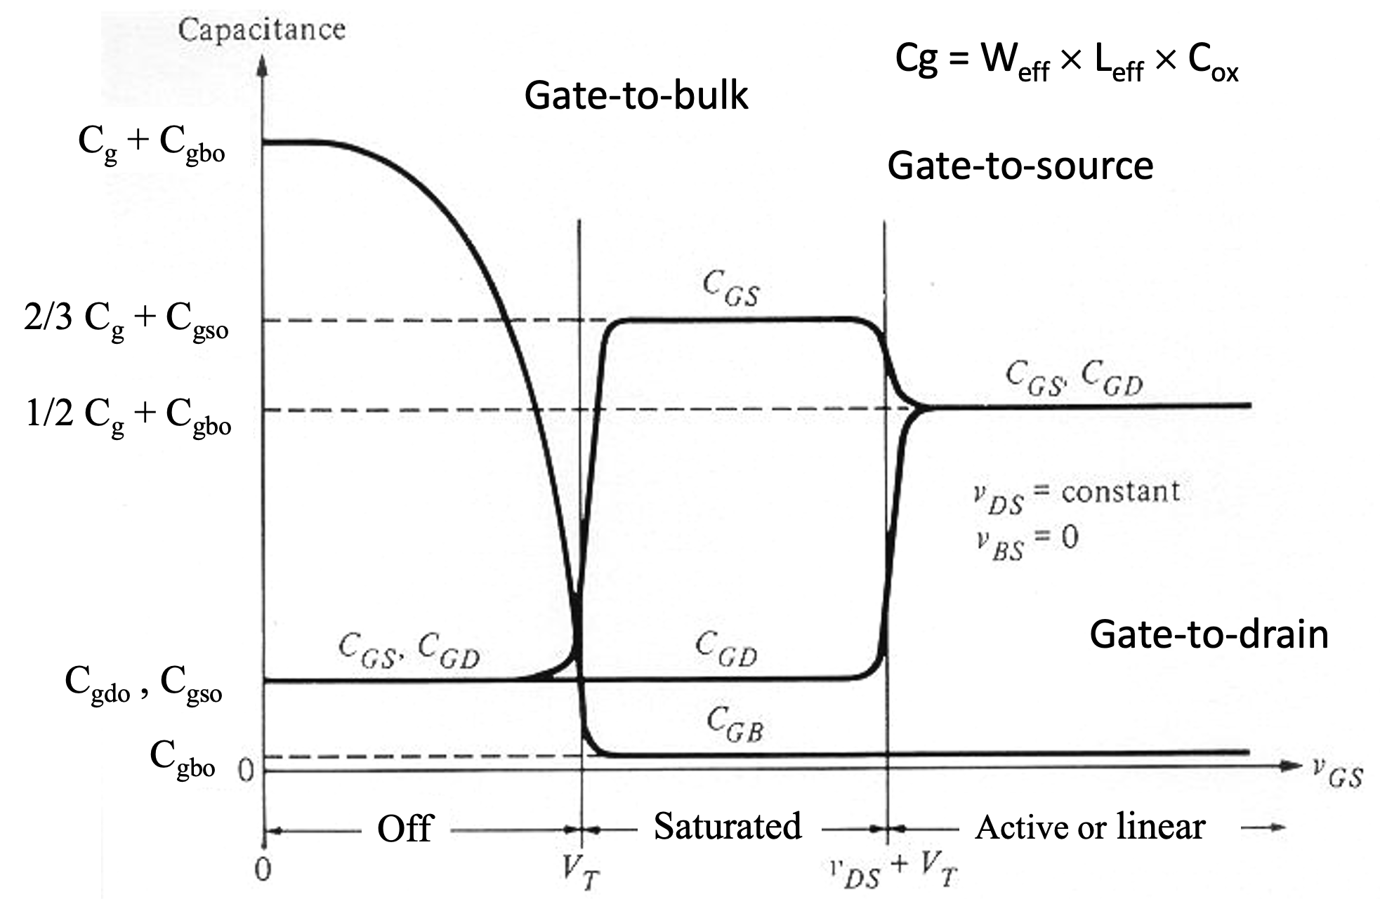
Capaciteiten in functie van de VGS

Slide 20
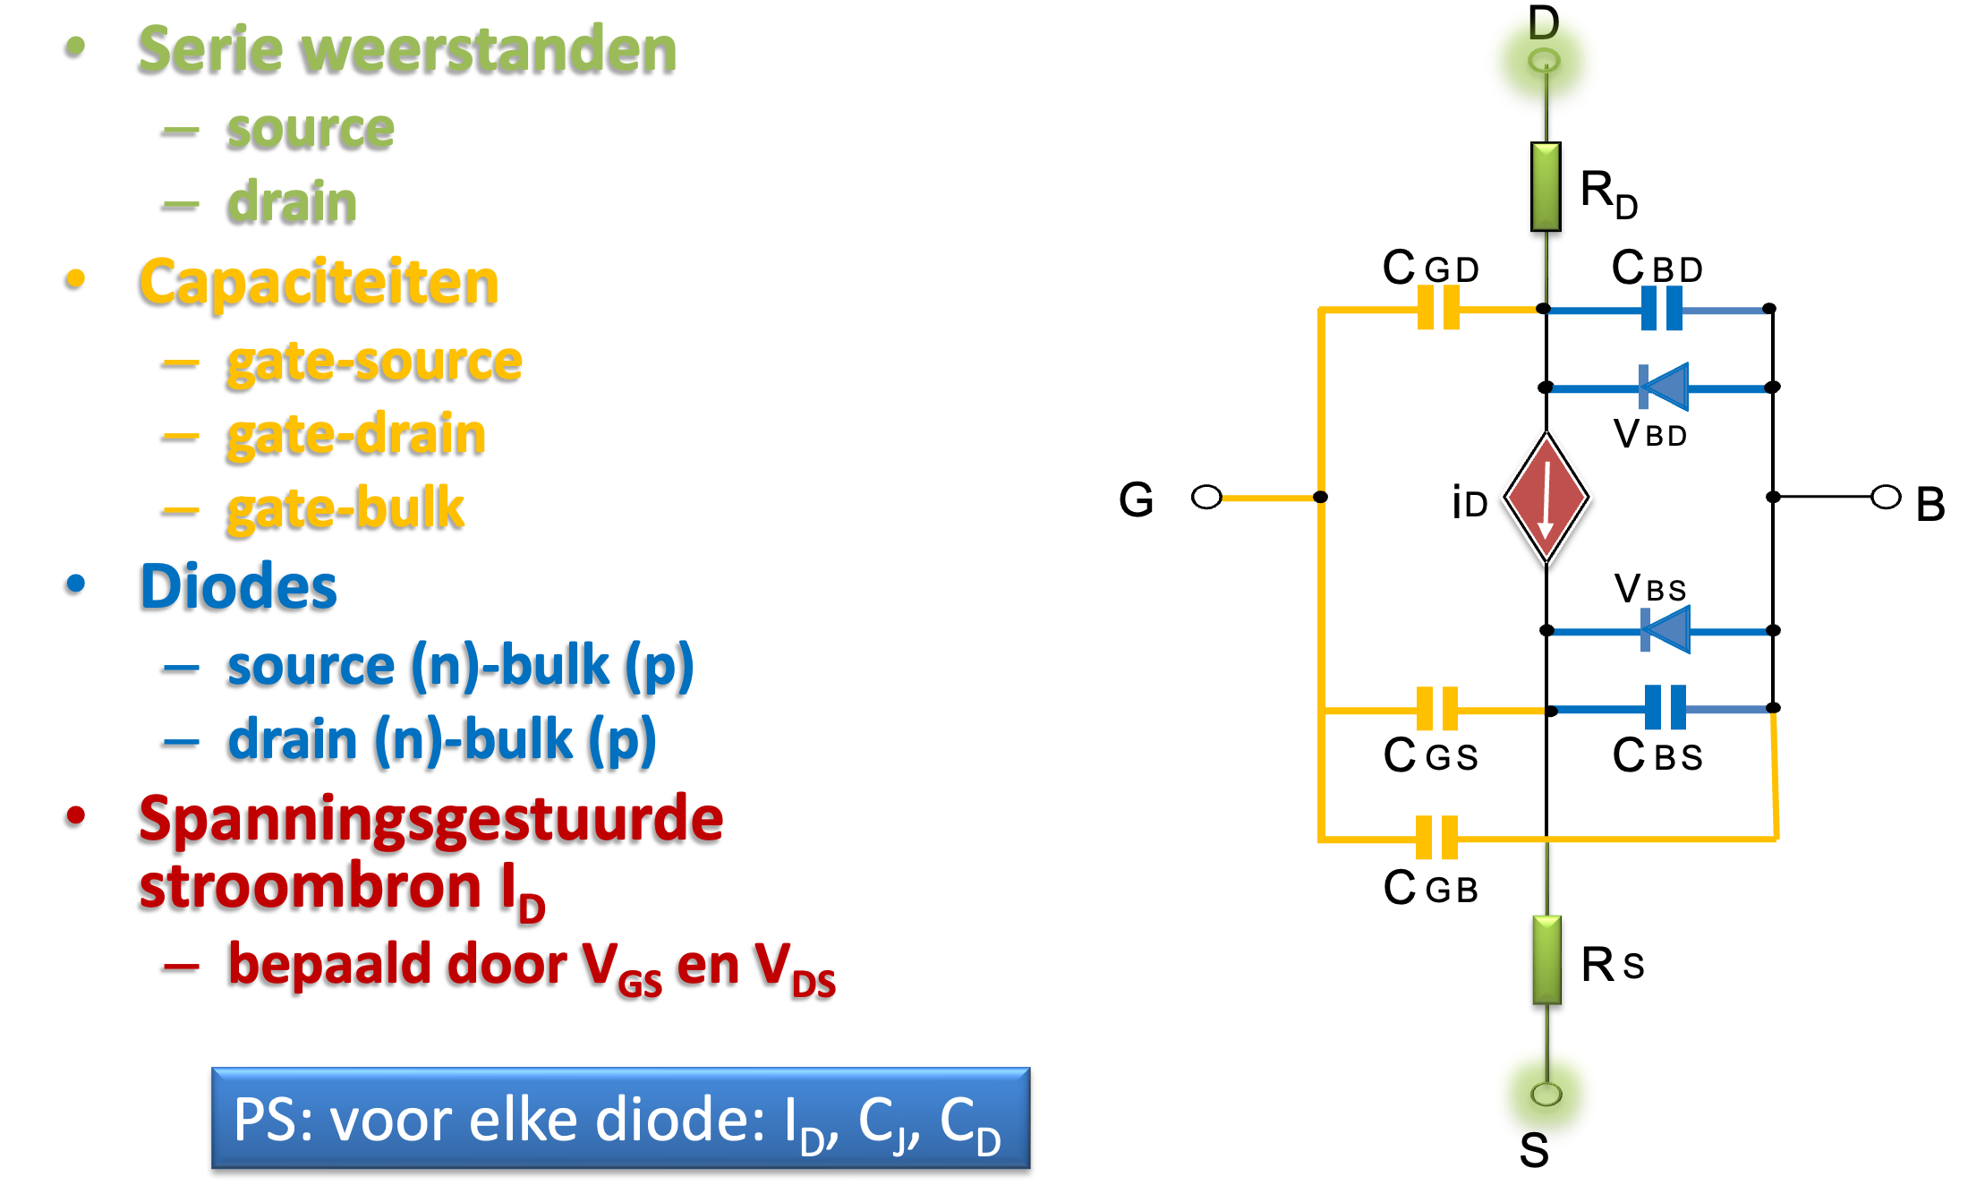
MOSFET model (nMOS)

Slide 21
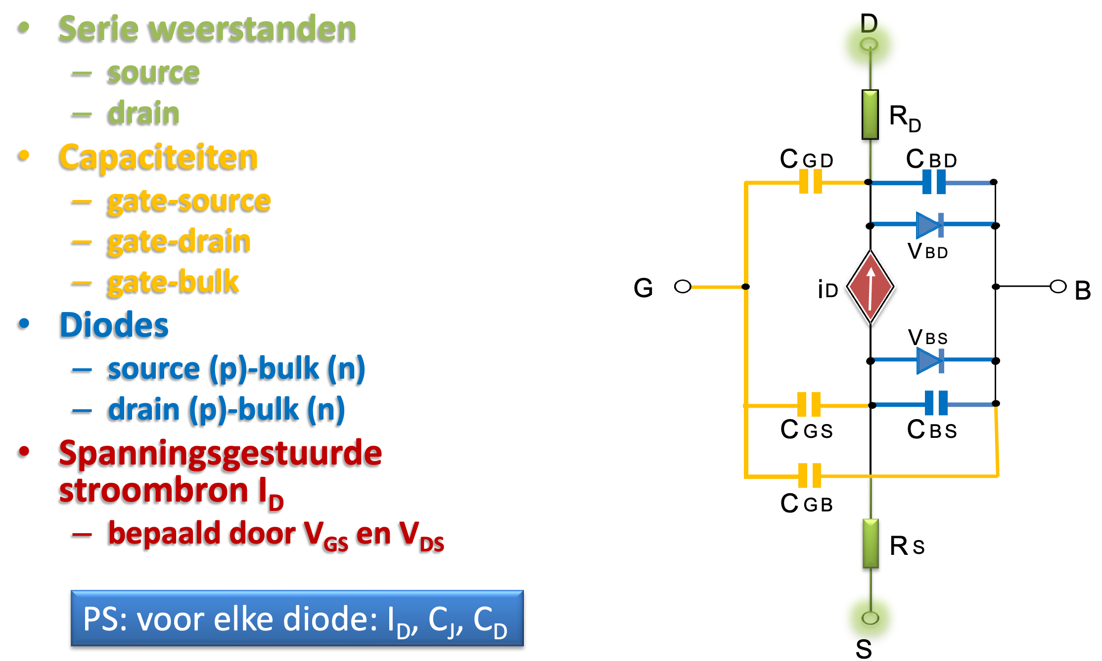
MOSFET model (pMOS)

Slide 22
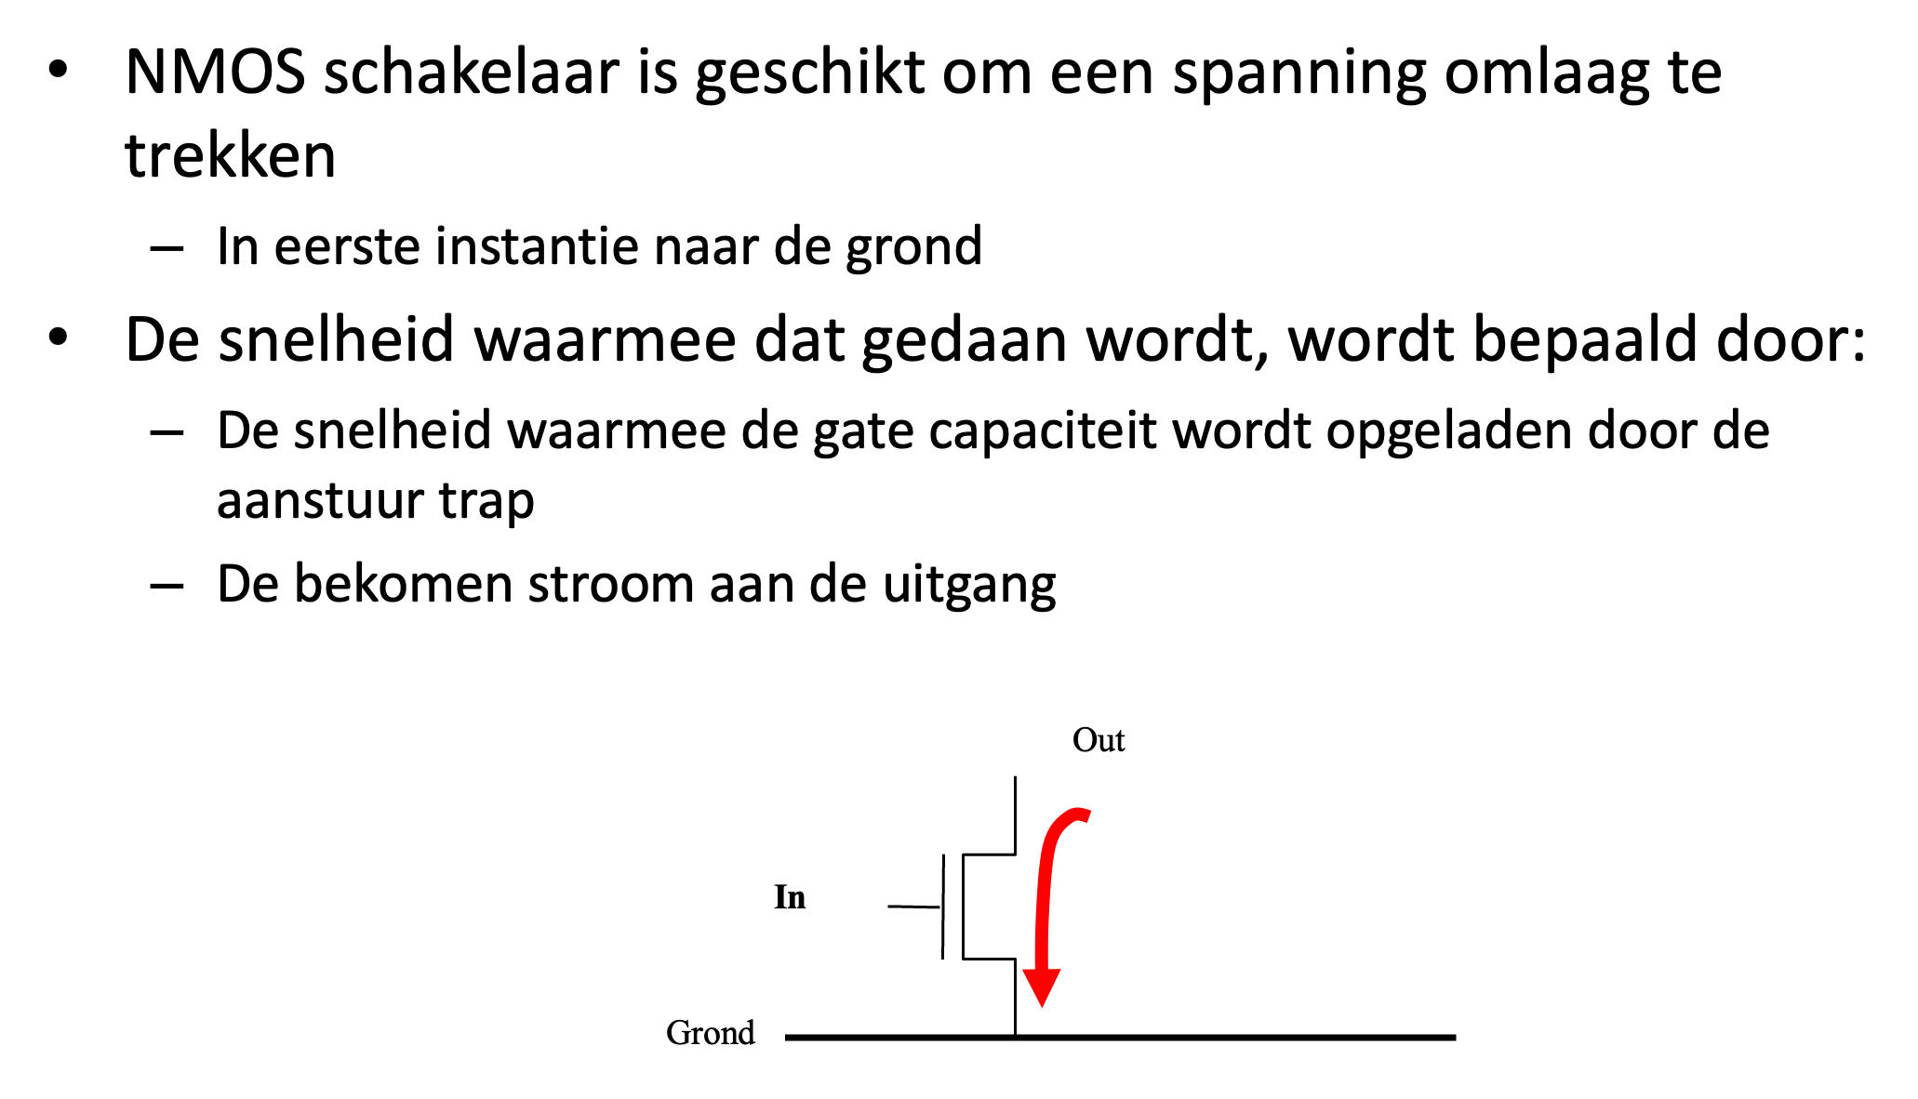
nMOS als schakelaar

Slide 23
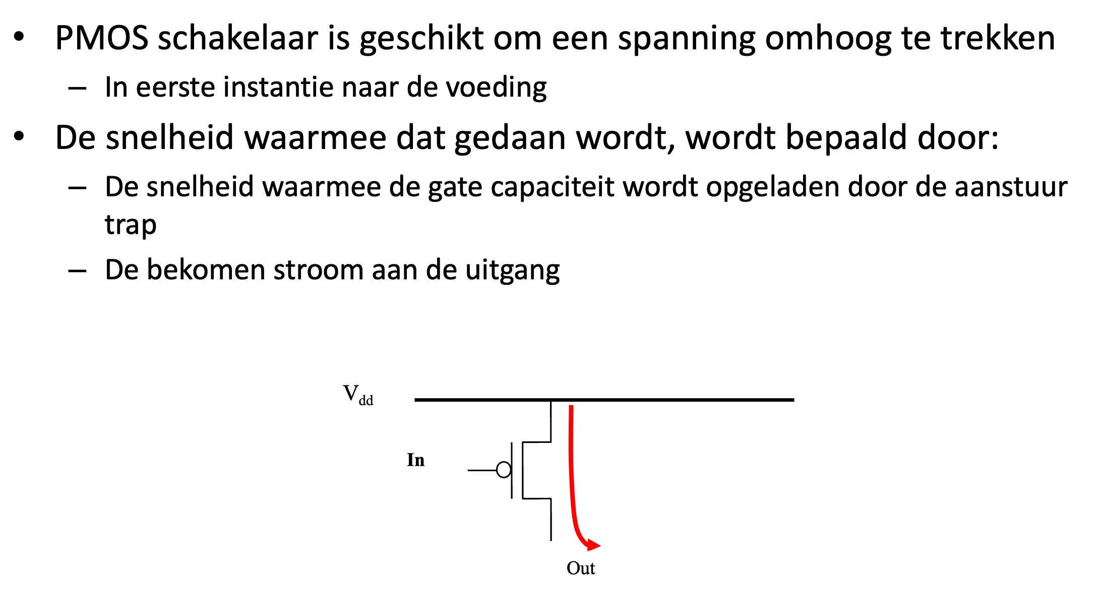
pMOS als schakelaar

Slide 24
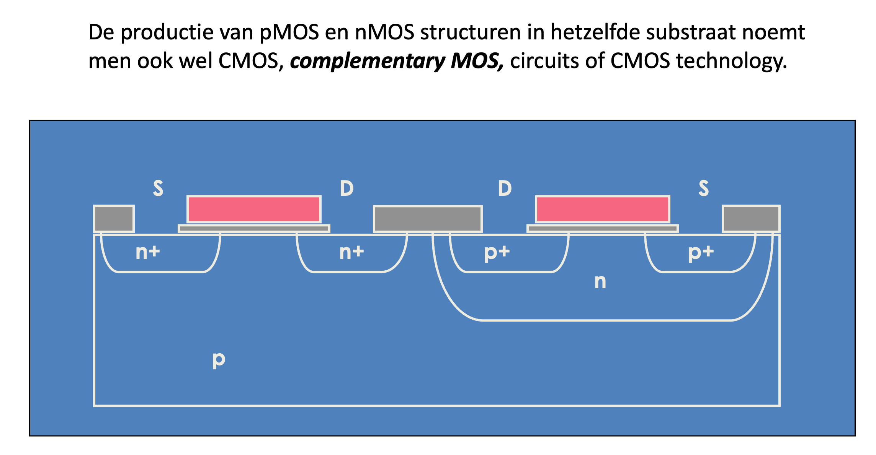
Complementary MOS

Slide 25
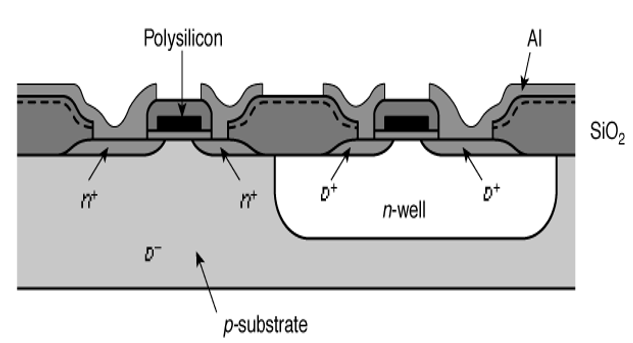
pMOS en nMOS transistor gecombineerd

Slide 26
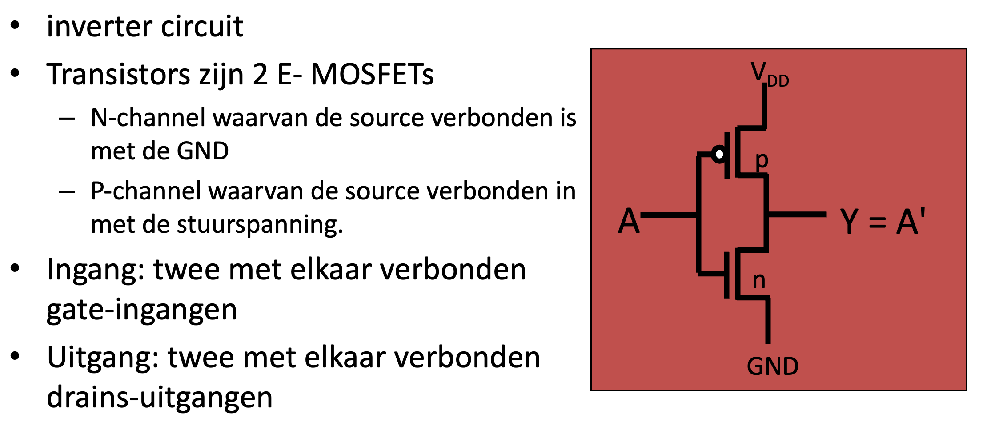
CMOS Logica

Slide 27
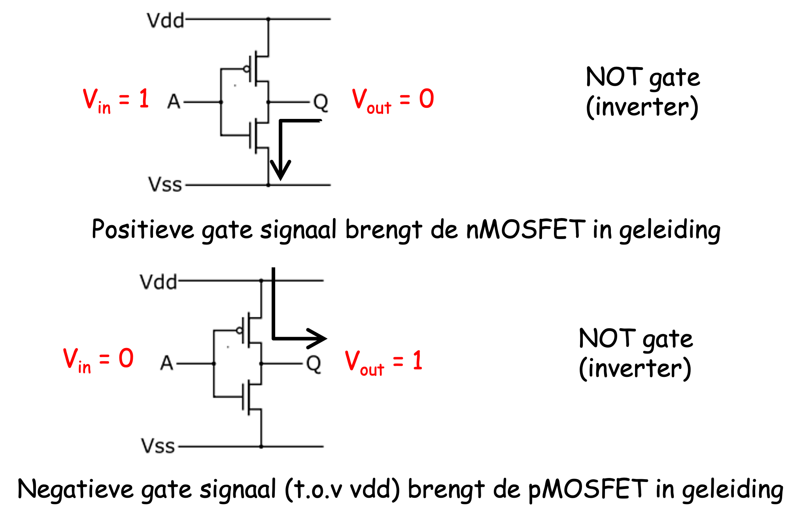
CMOS Logica

Slide 28
Korte Herhaling Bipolaire transistors

Slide 29
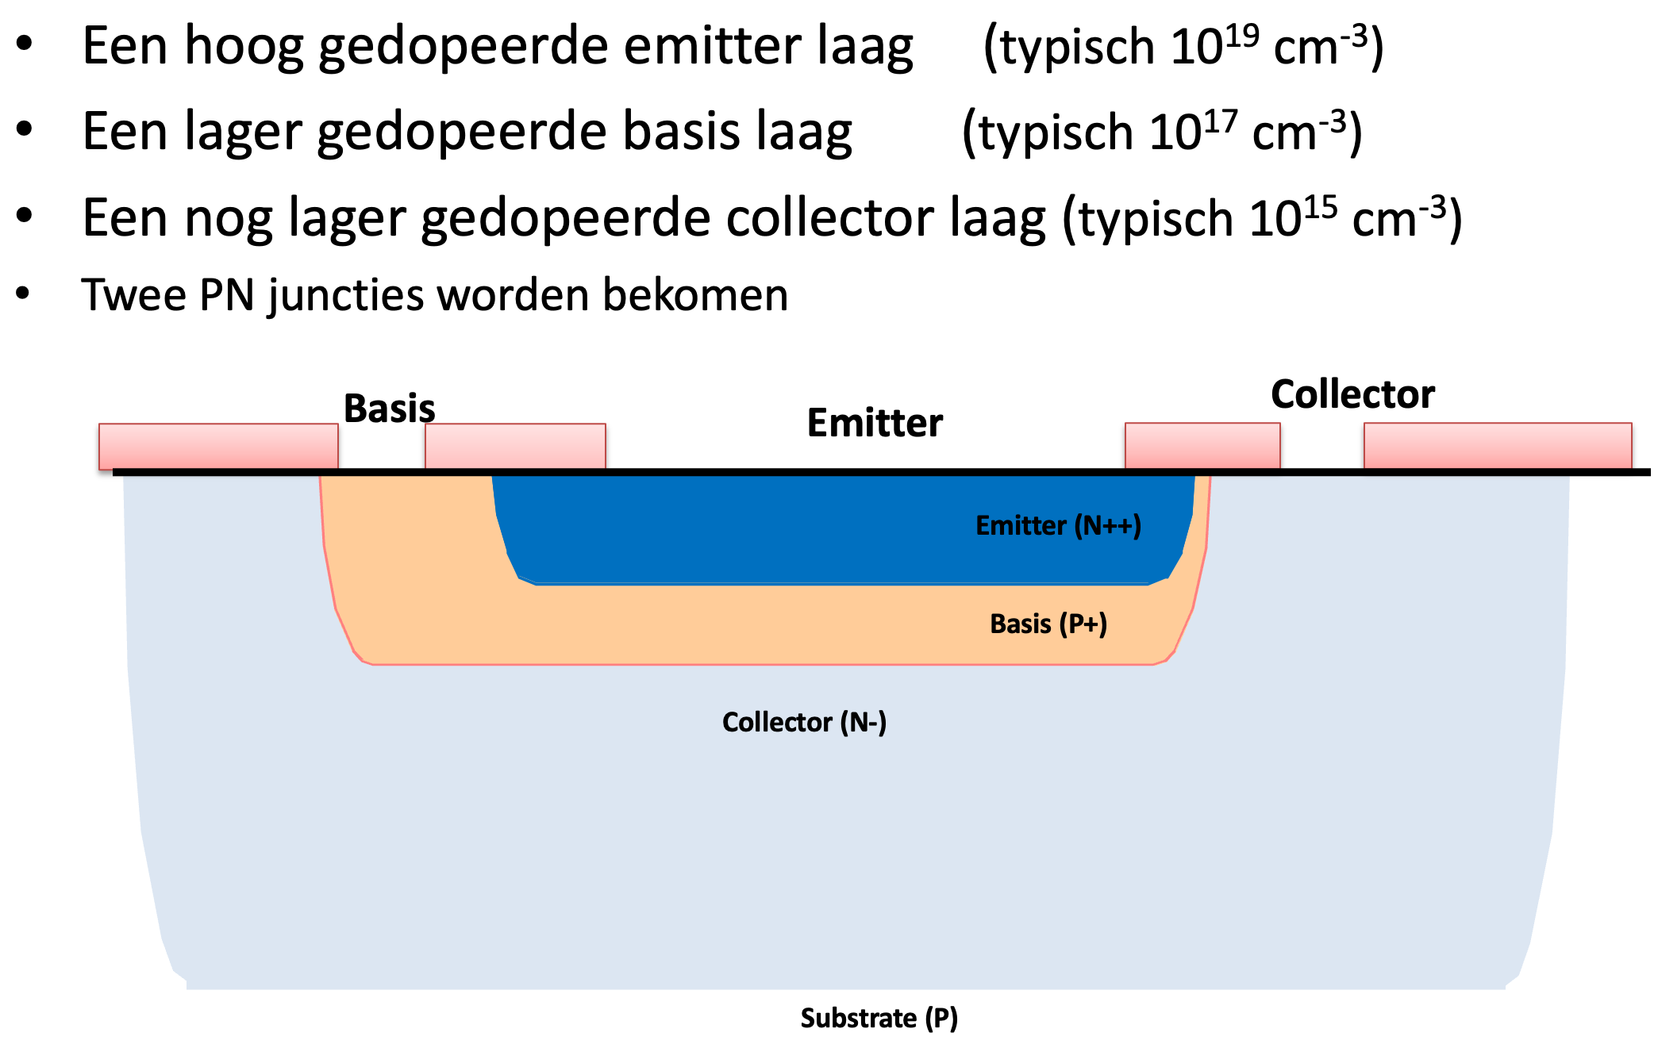
Lagenstructuur

Slide 30
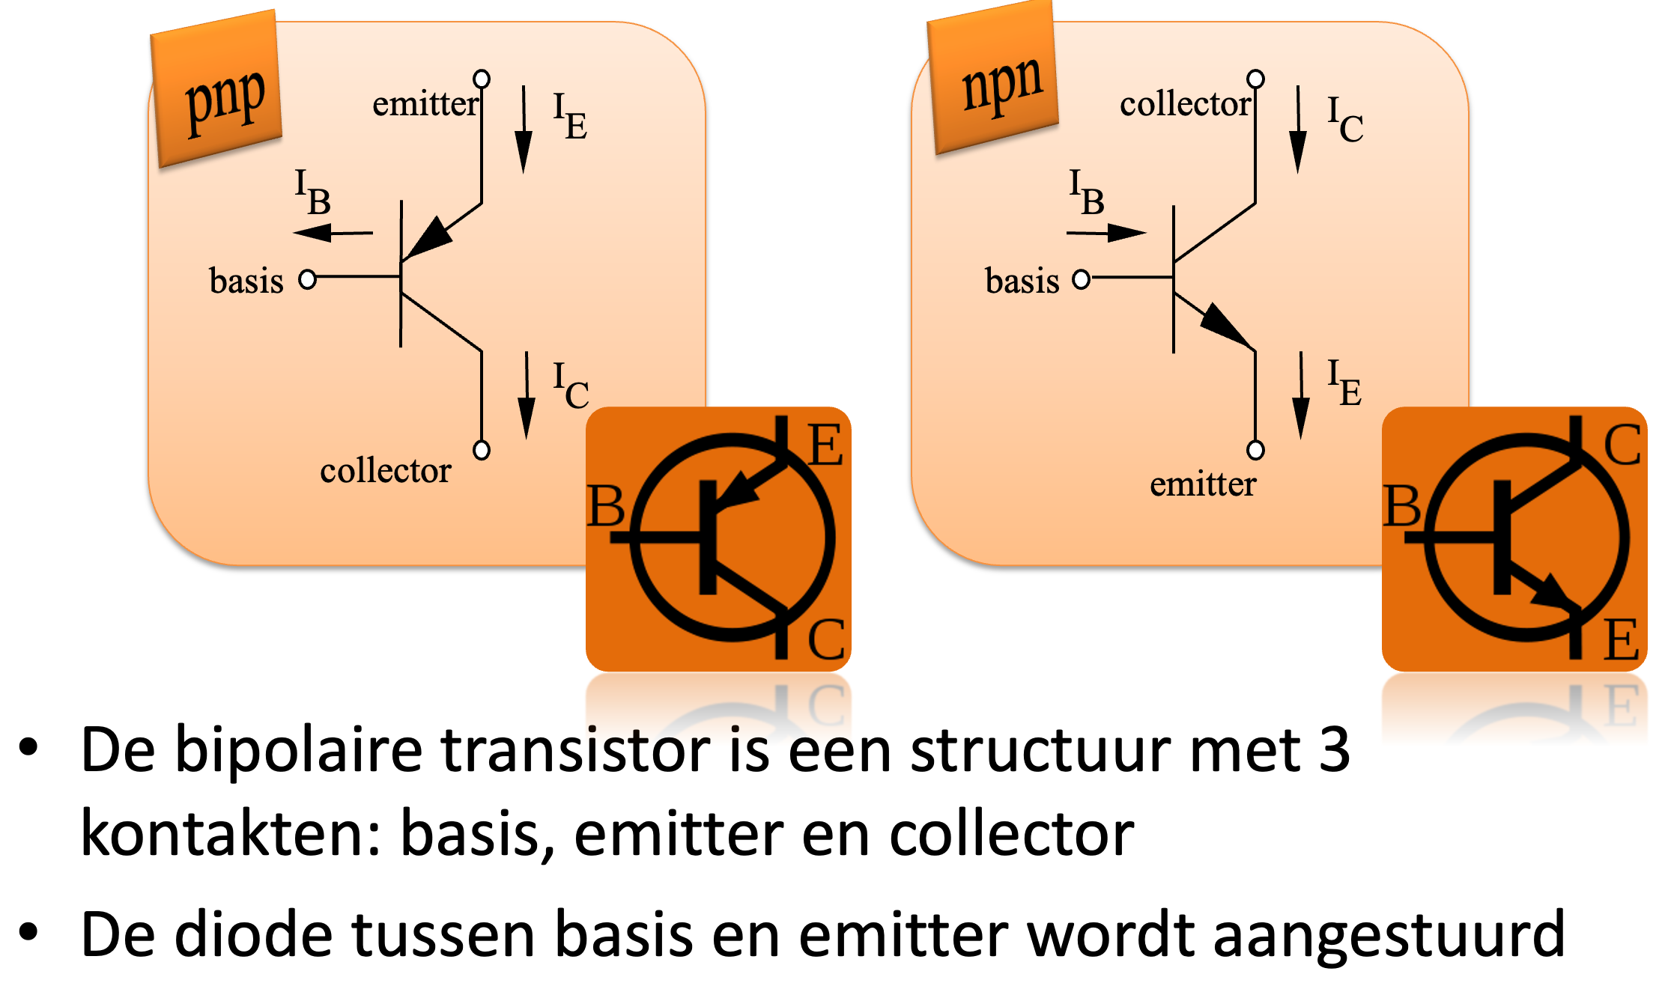
Bipolaire transistor: symbool

Slide 31
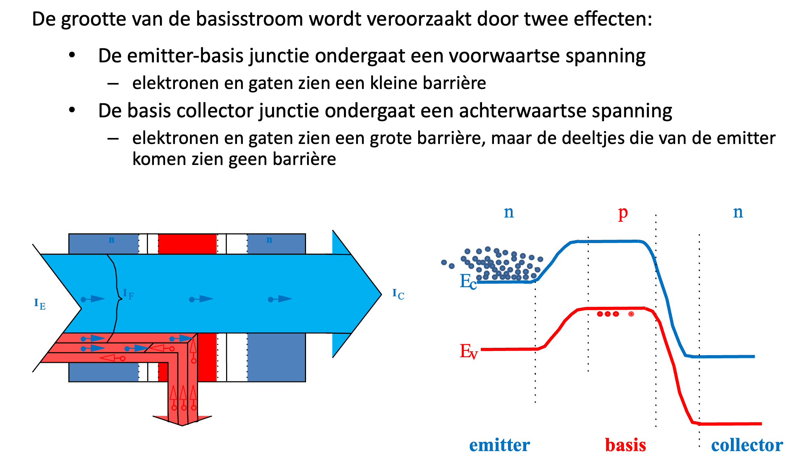
Werking: NPN-stromen

Slide 32
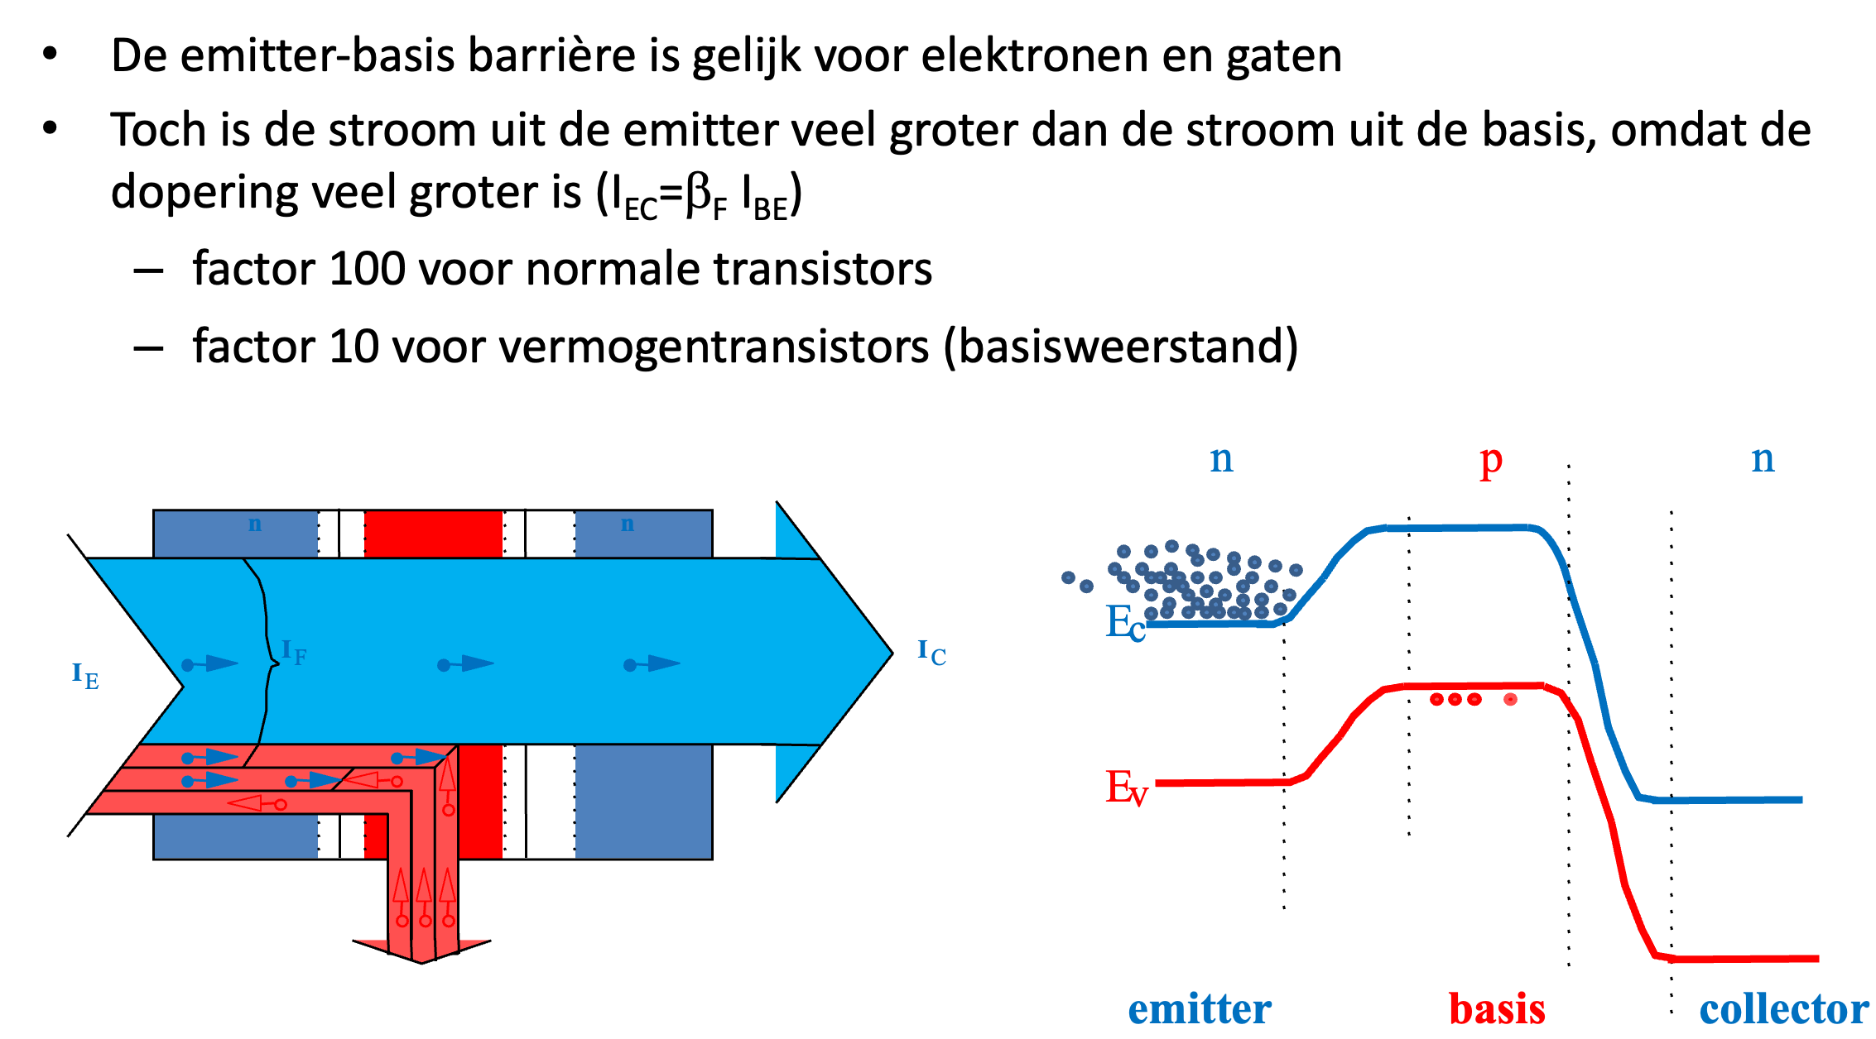
NPN-stromen (deel 2)

Slide 33
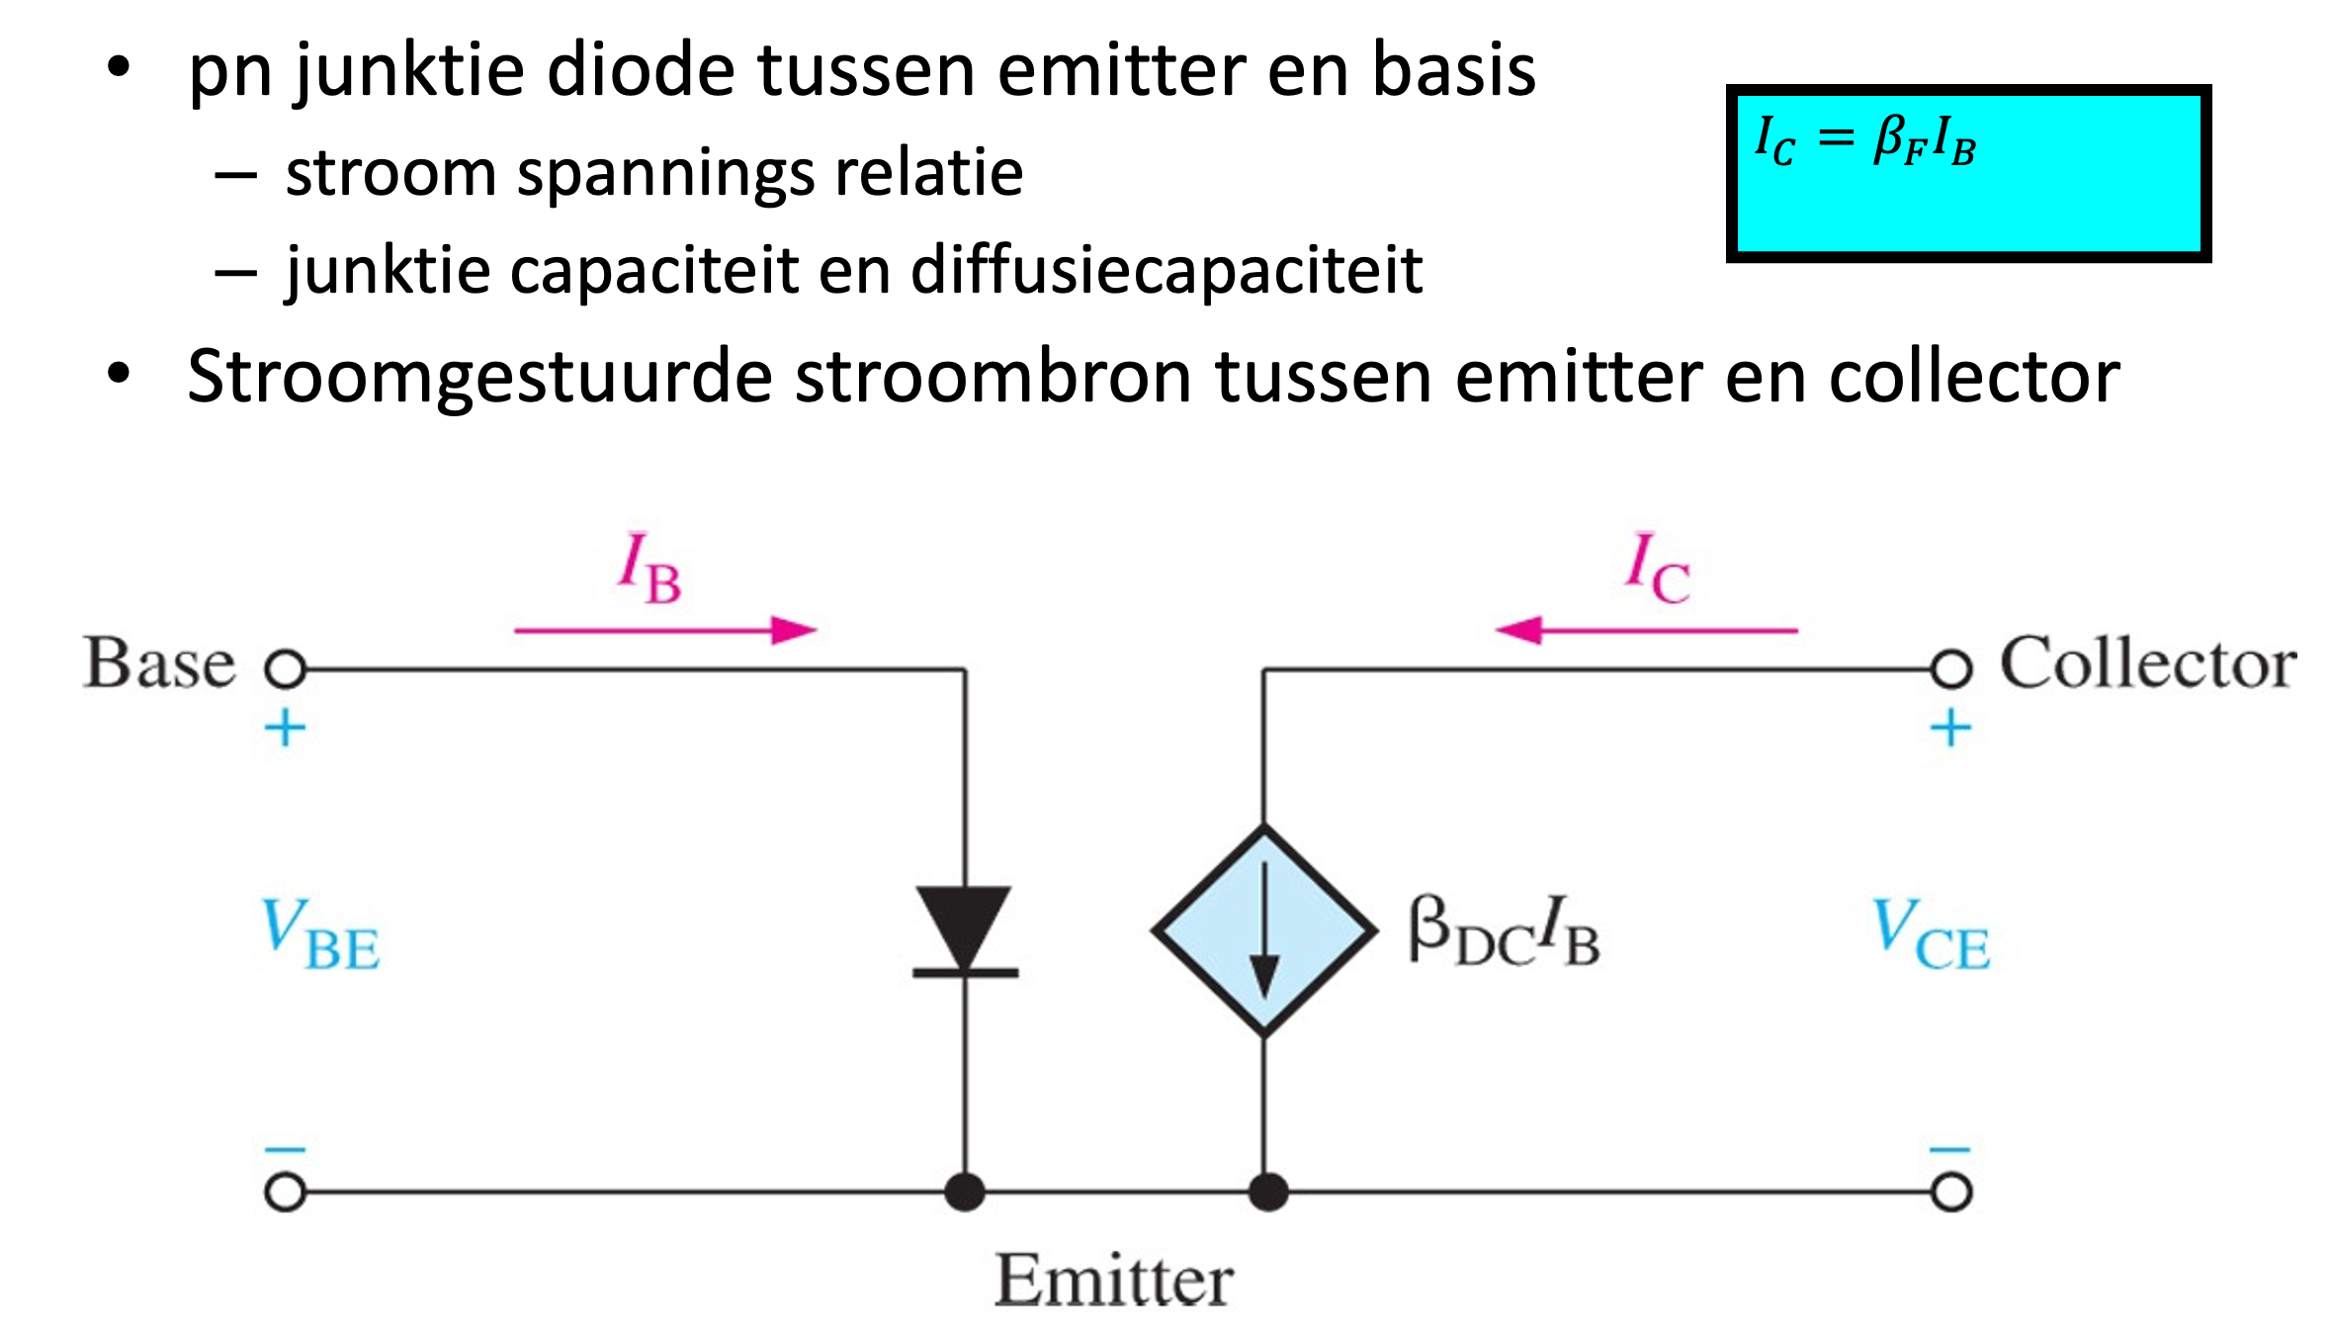
Eenvoudigste model

Slide 34
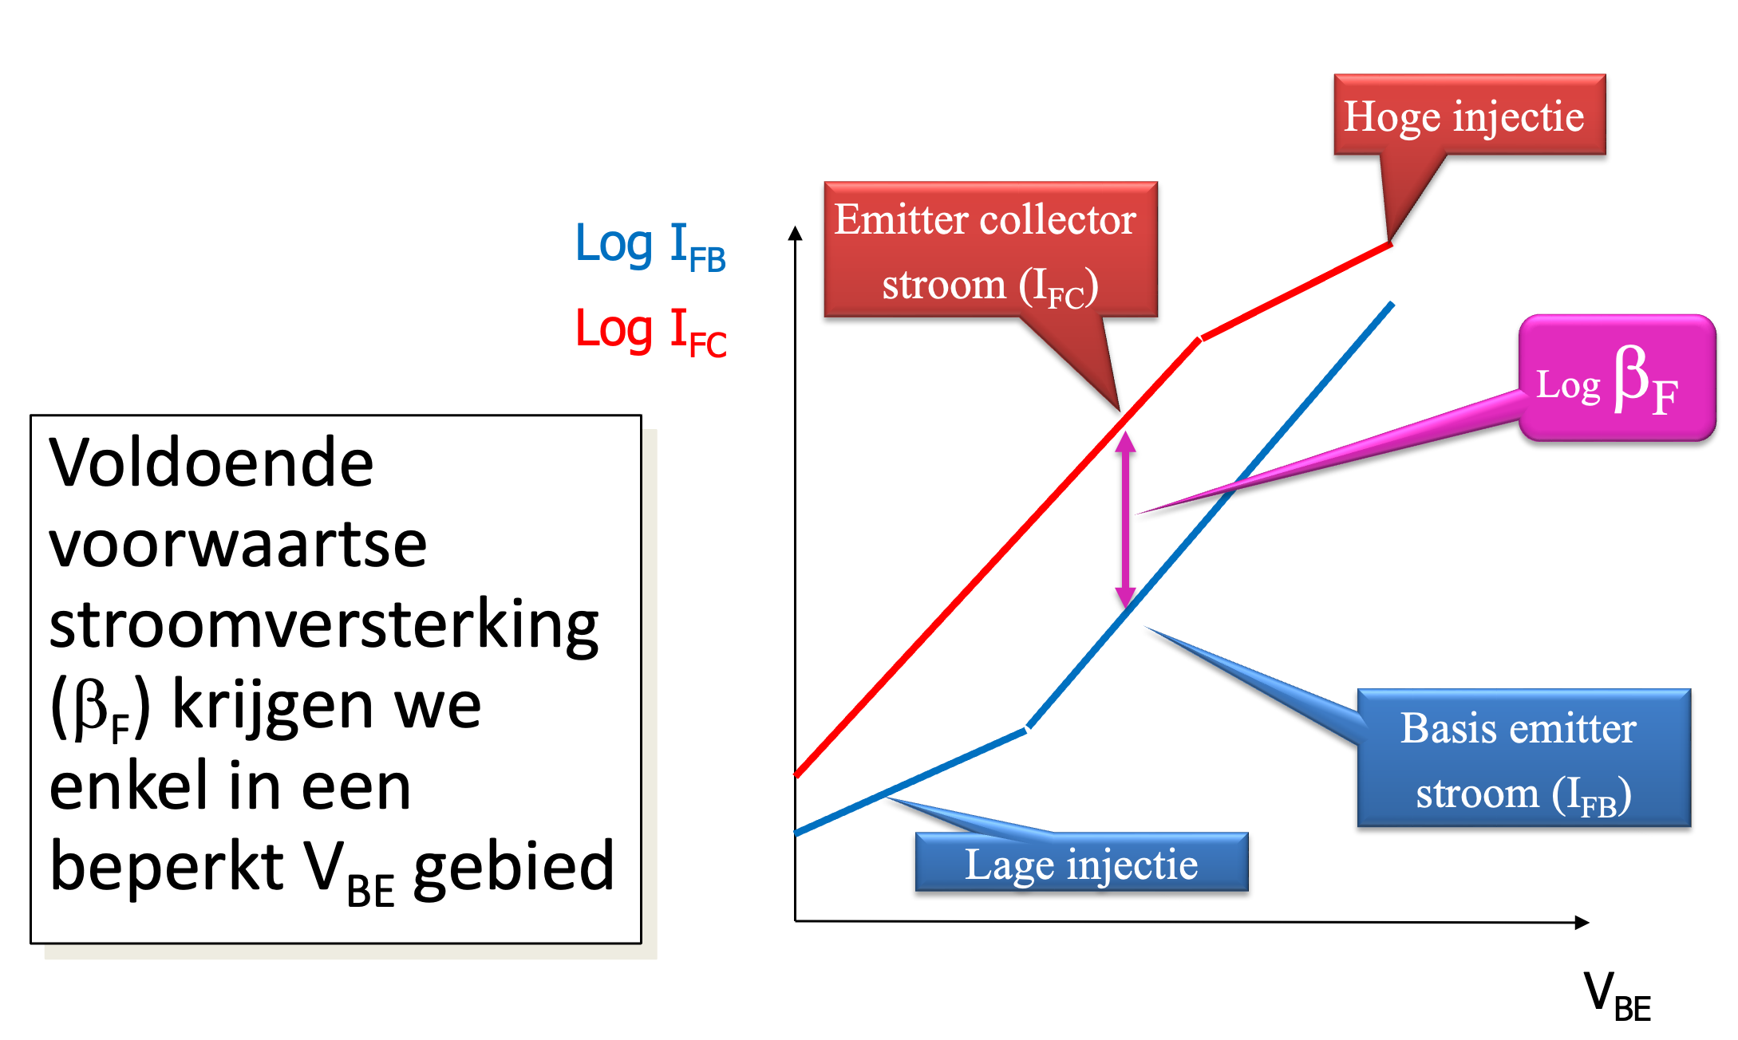
Stromen als functie van VBE

Slide 35
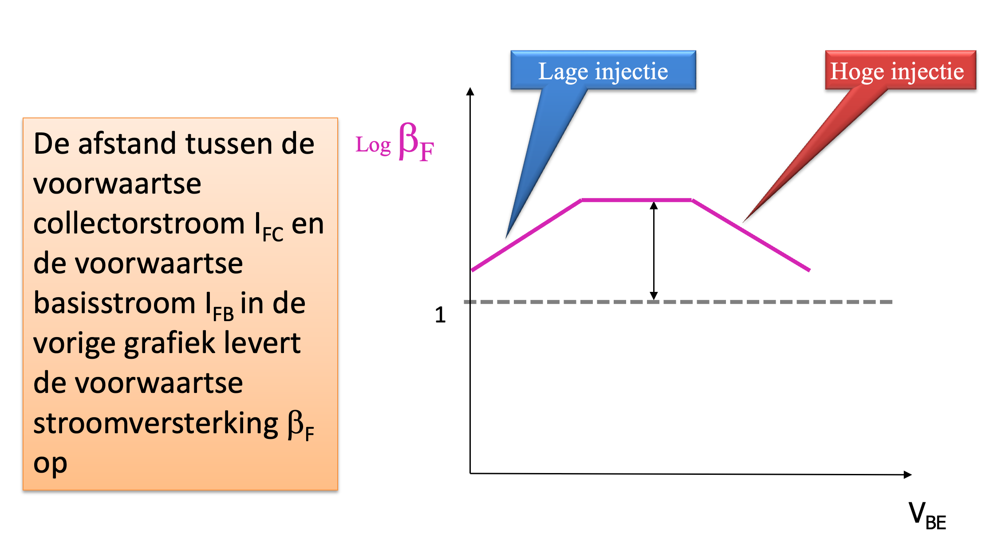
Stroomversterking als functie van VBE

Slide 36
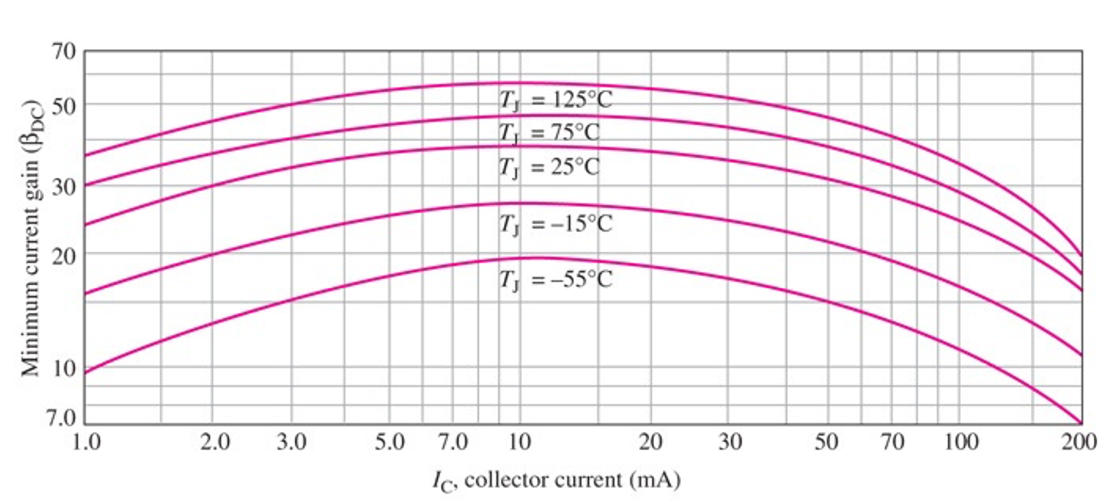
Stroomversterking als functie van Ic en T

Slide 37
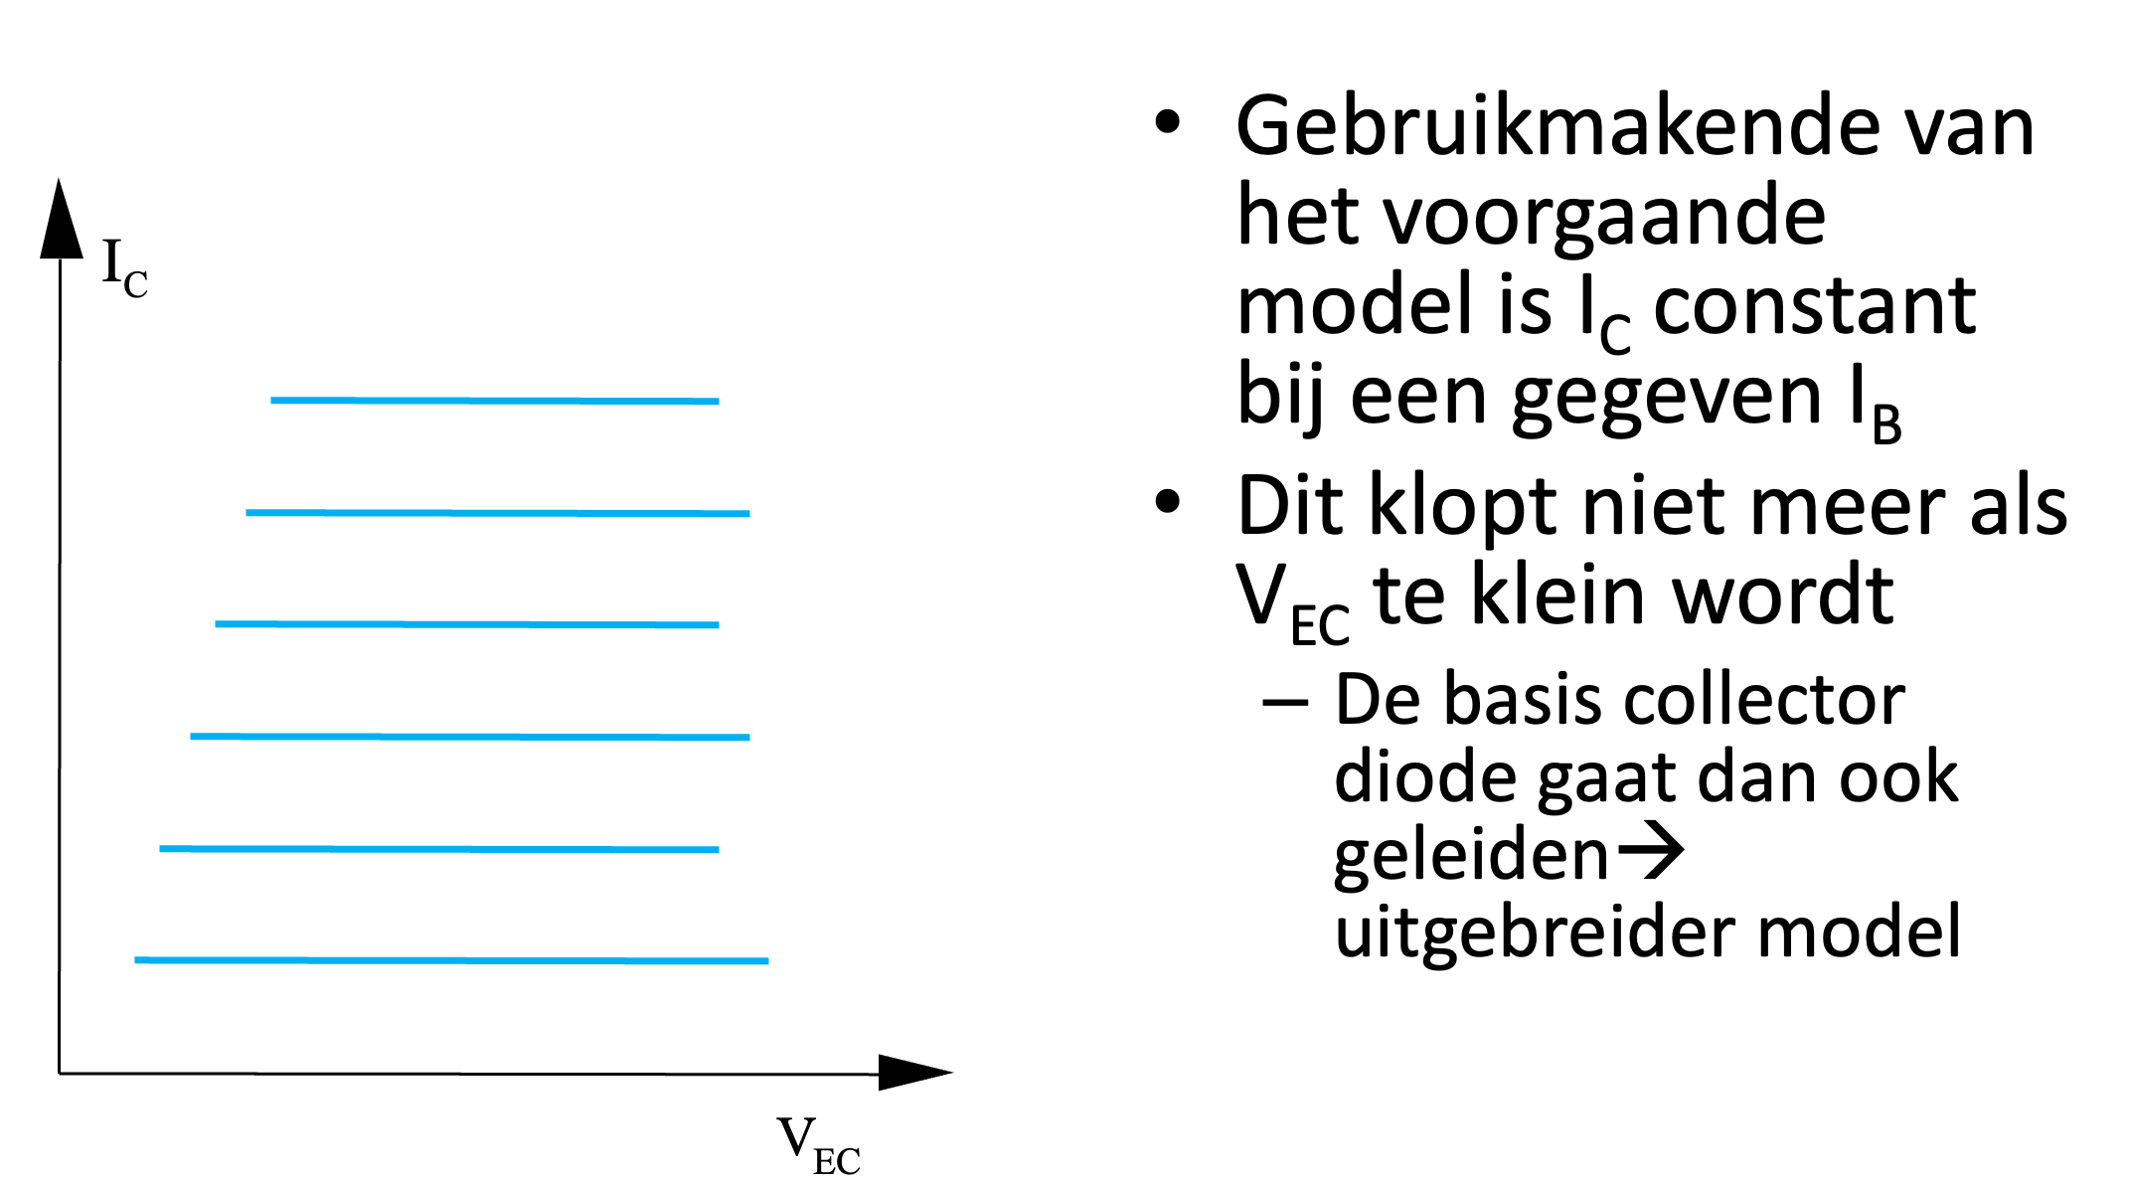
Output karakteristieken

Slide 38
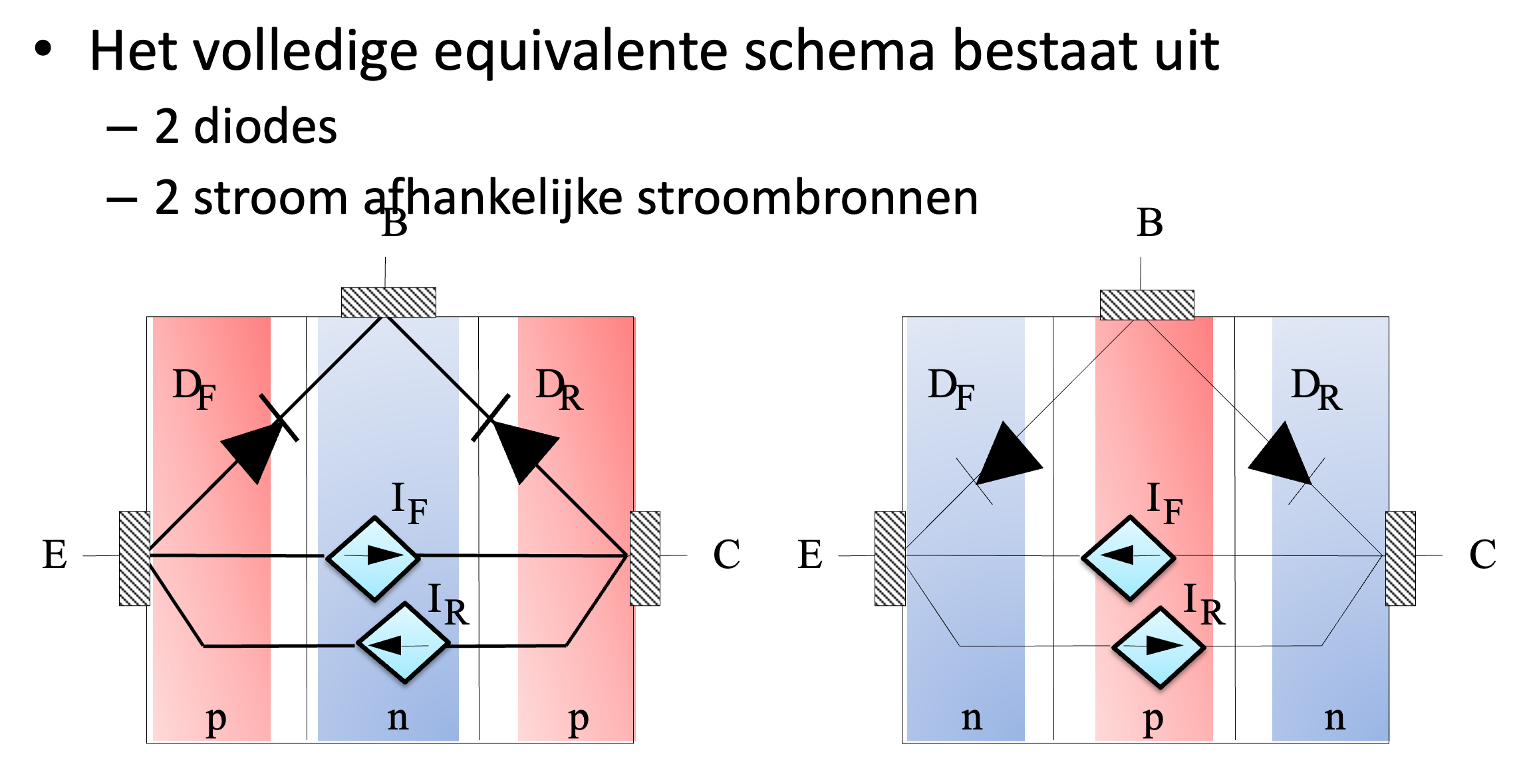
Bipolaire transistor: equivalent schema

Slide 39
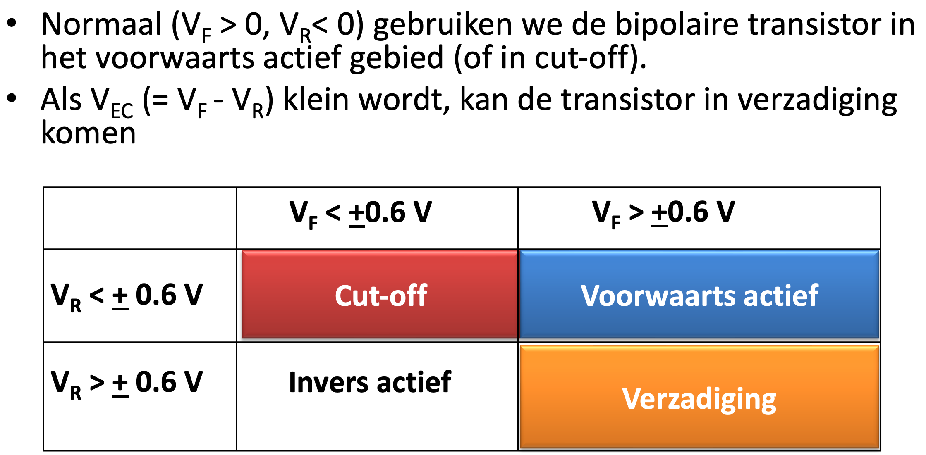
Ebers-Moll model: werkingsgebieden

Slide 40
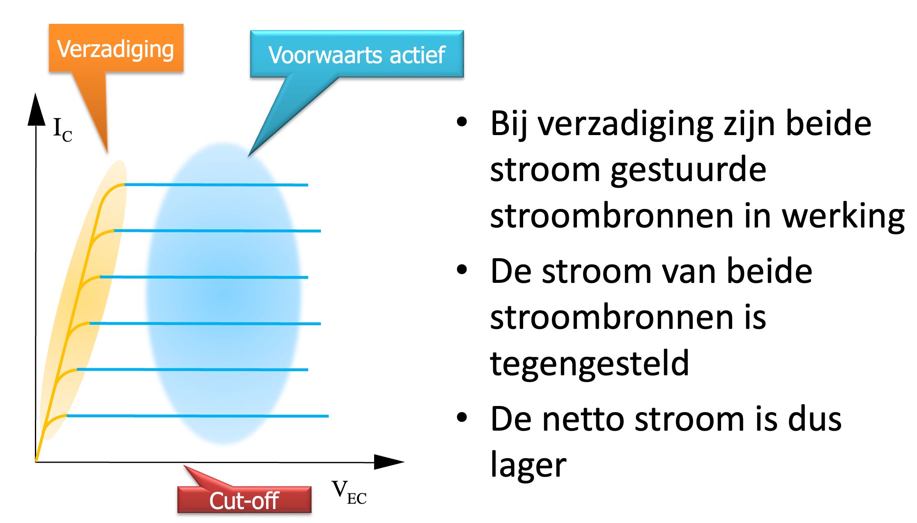
Werkingsgebieden

Slide 41
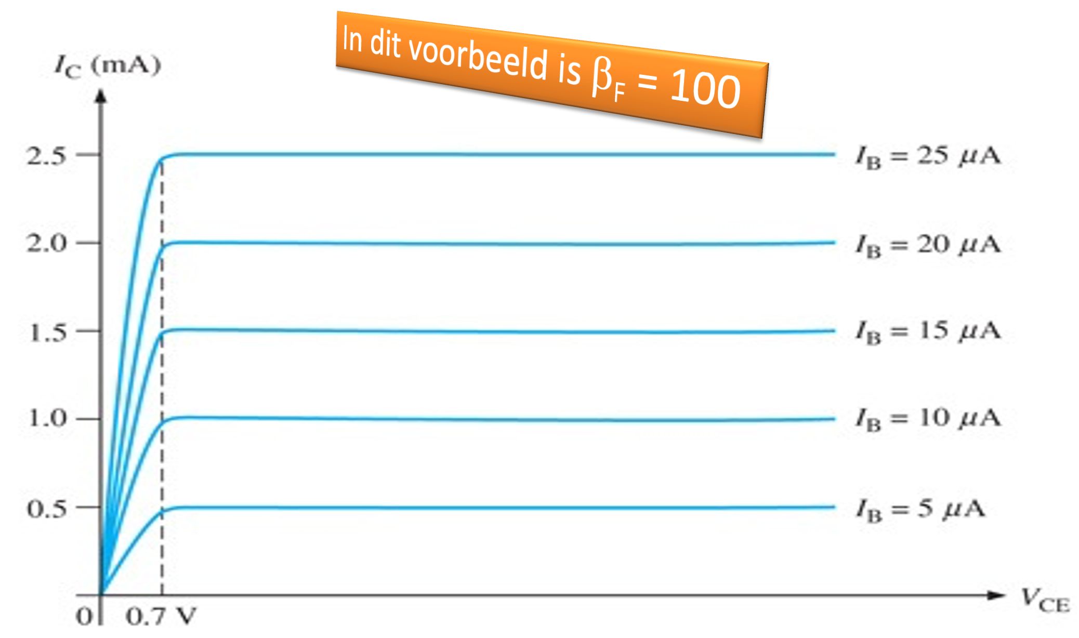
Voorbeeld output karakteristieken

Slide 42
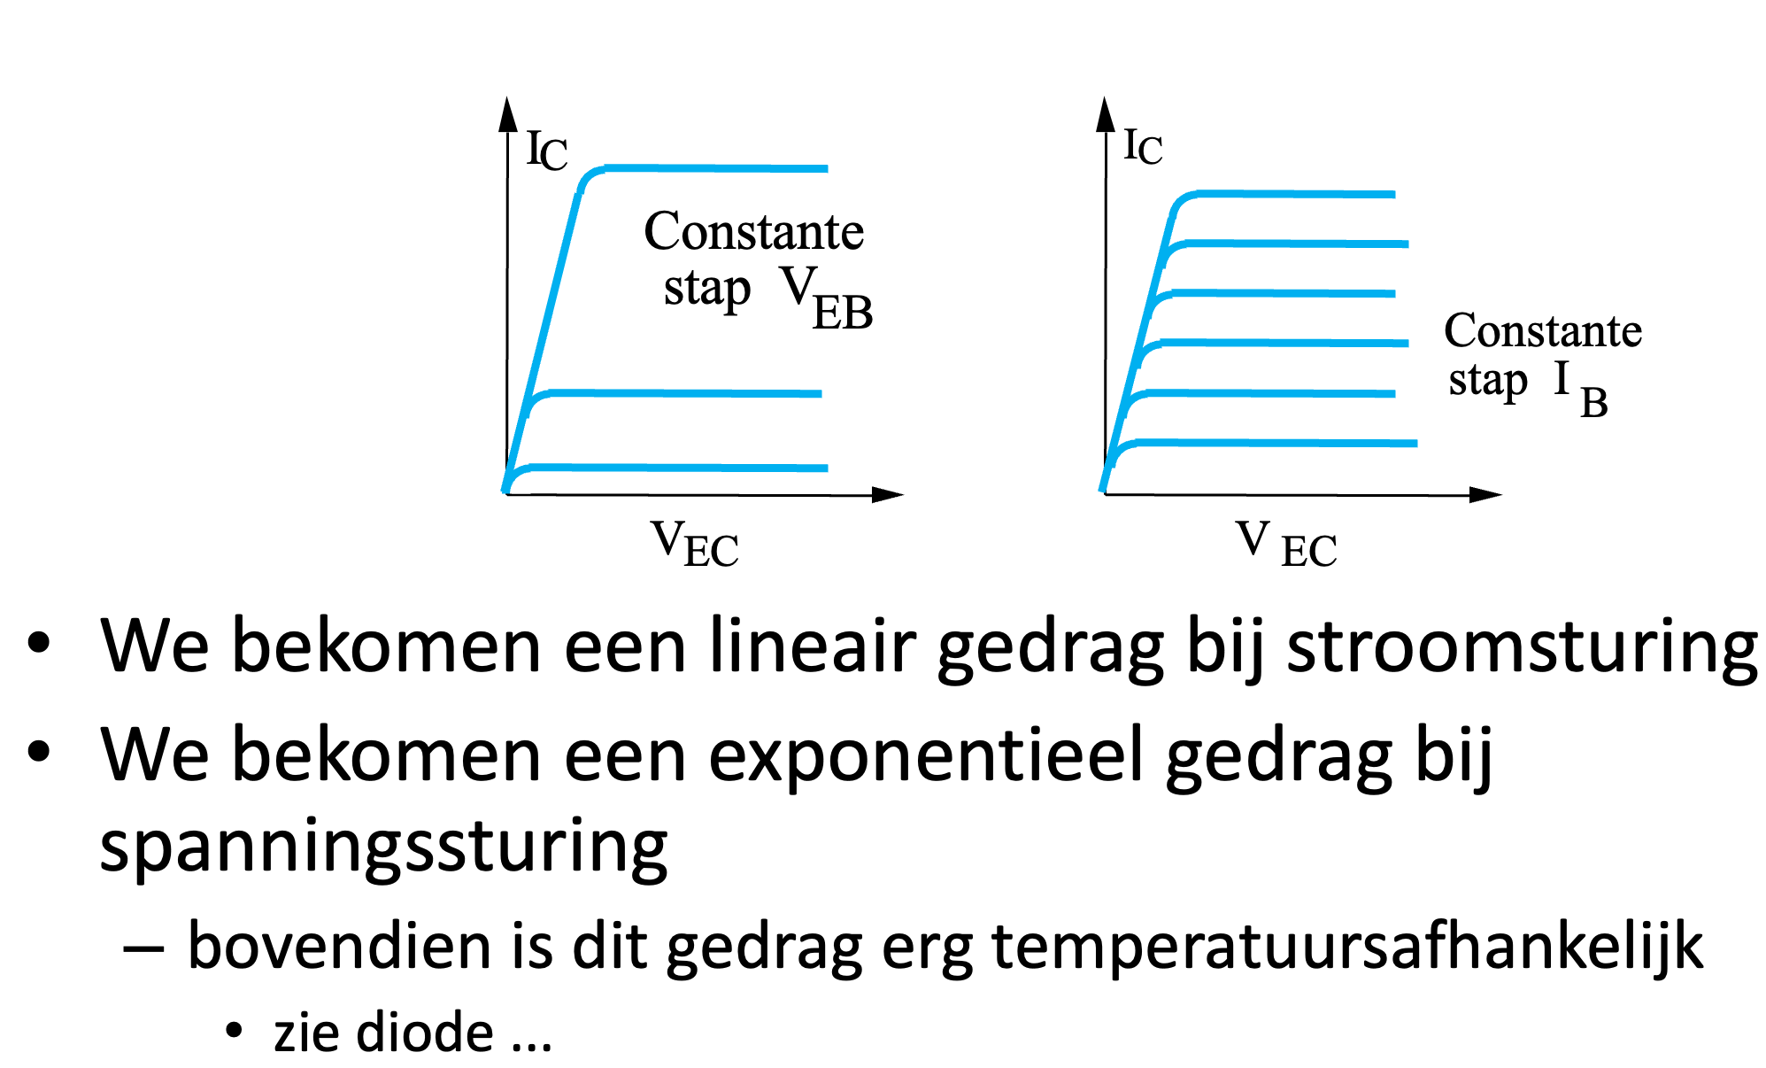
Stroomsturing versus spanningssturing

Slide 43
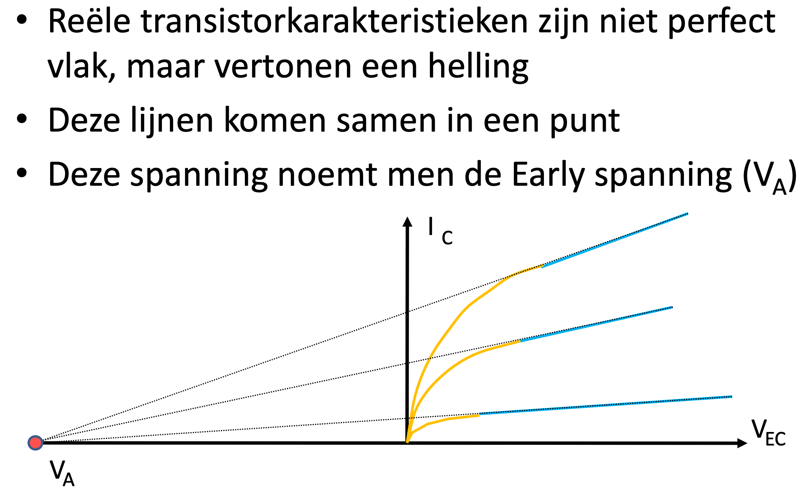
Early Spanning

Slide 44
3 nodige begrenzingen voor de transistor
Maximale stroom
Maximale spanning
Maximaal gedisipeerd vermogen

Slide 45
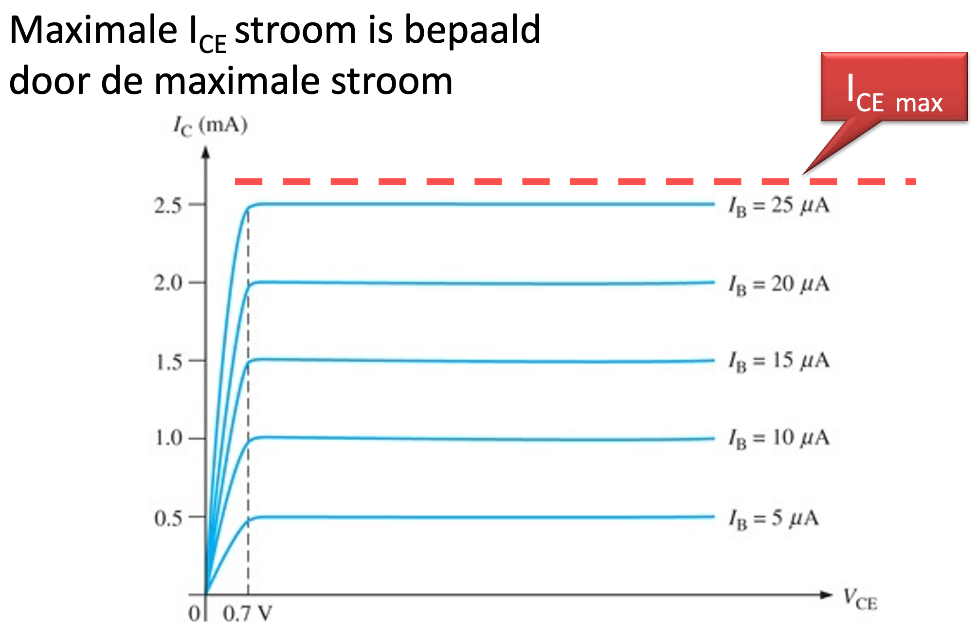
1ste begrenzing: maximale ICE stroom

Slide 46
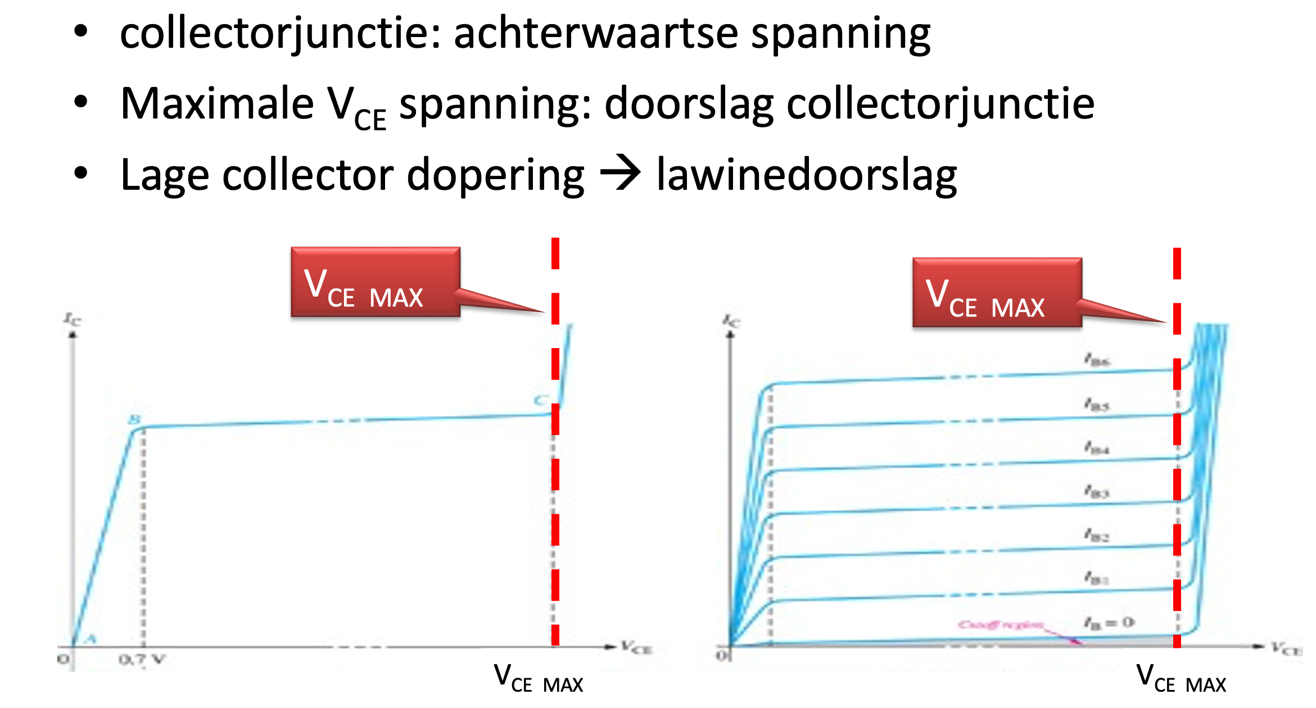
2de begrenzing: maximale VCE spanning

Slide 47
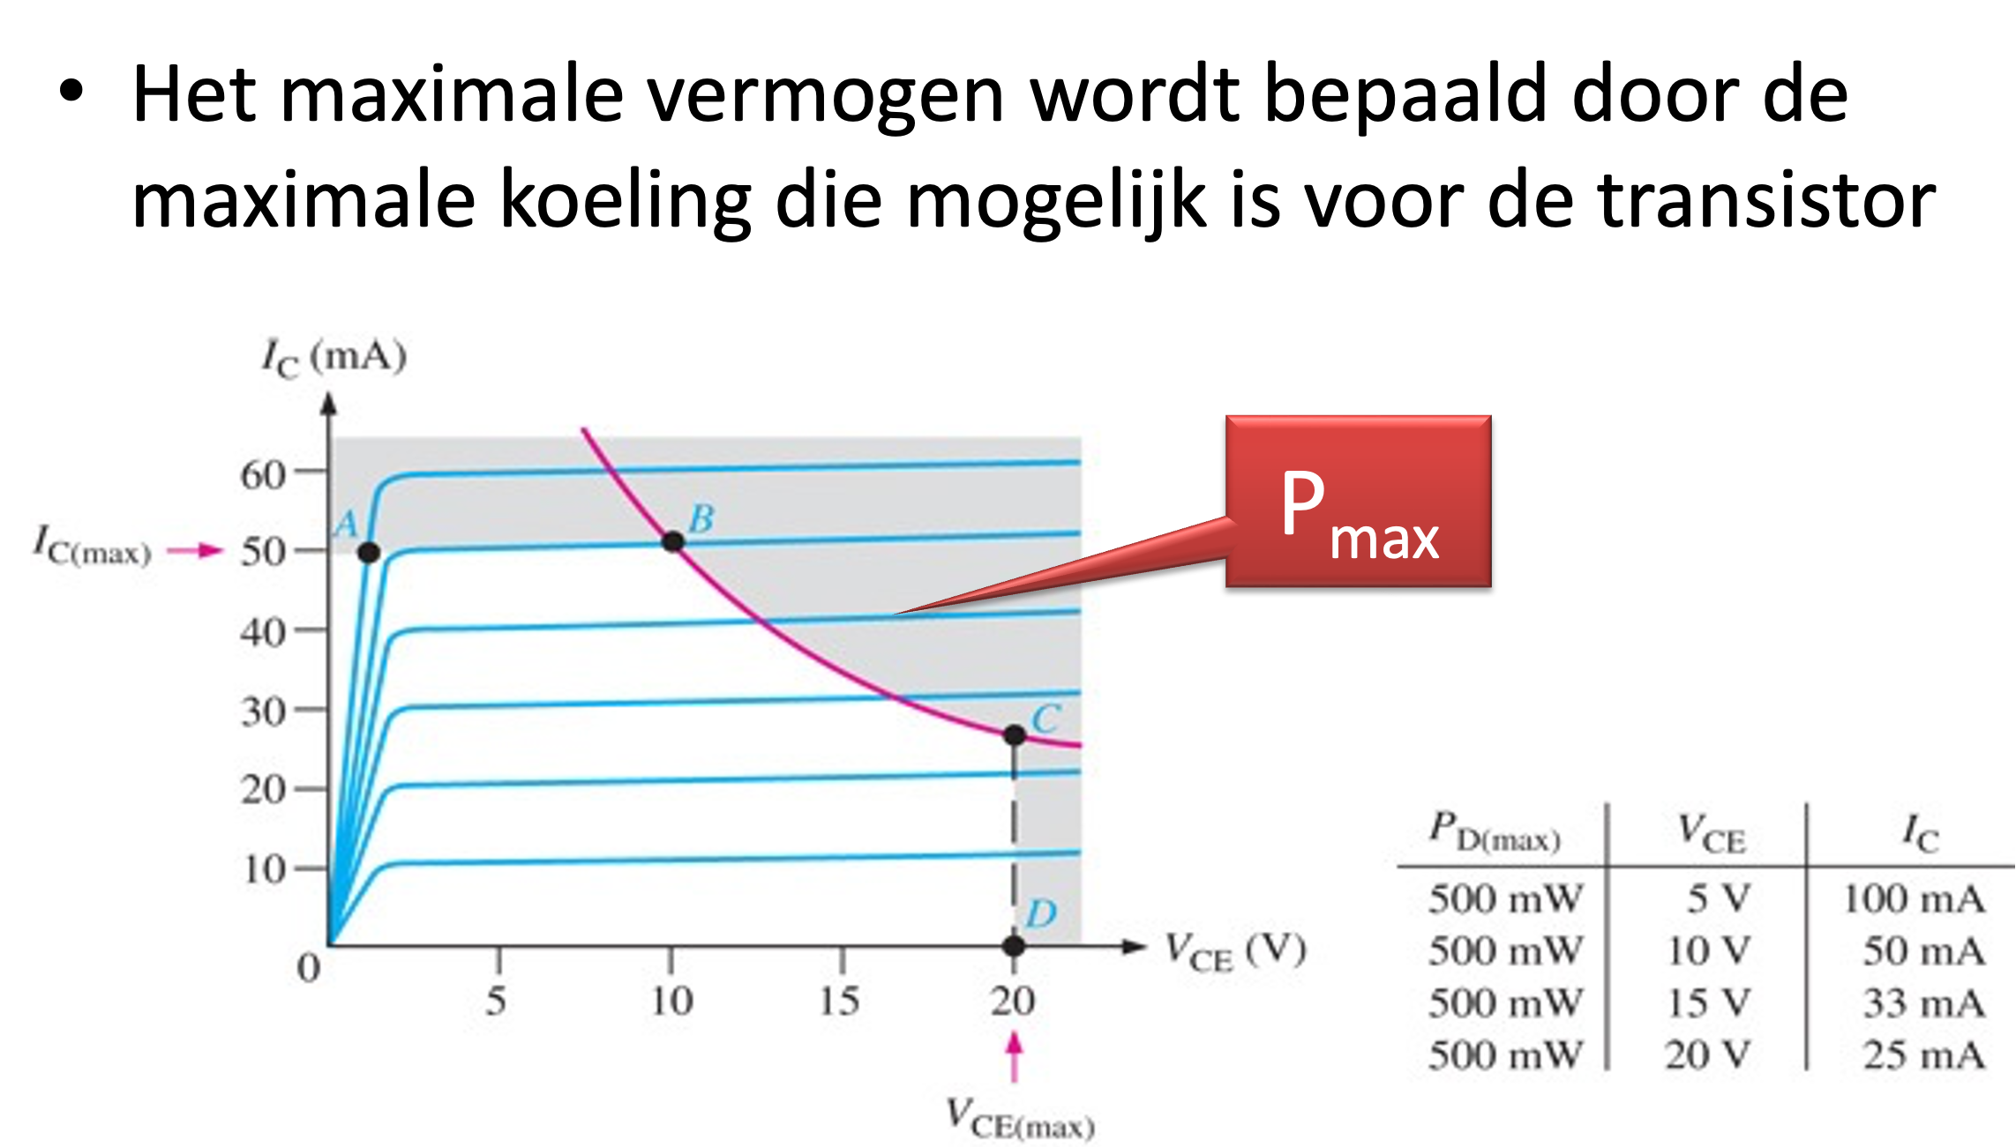
3de begrenzing: warmtedissipatie PD

Slide 48
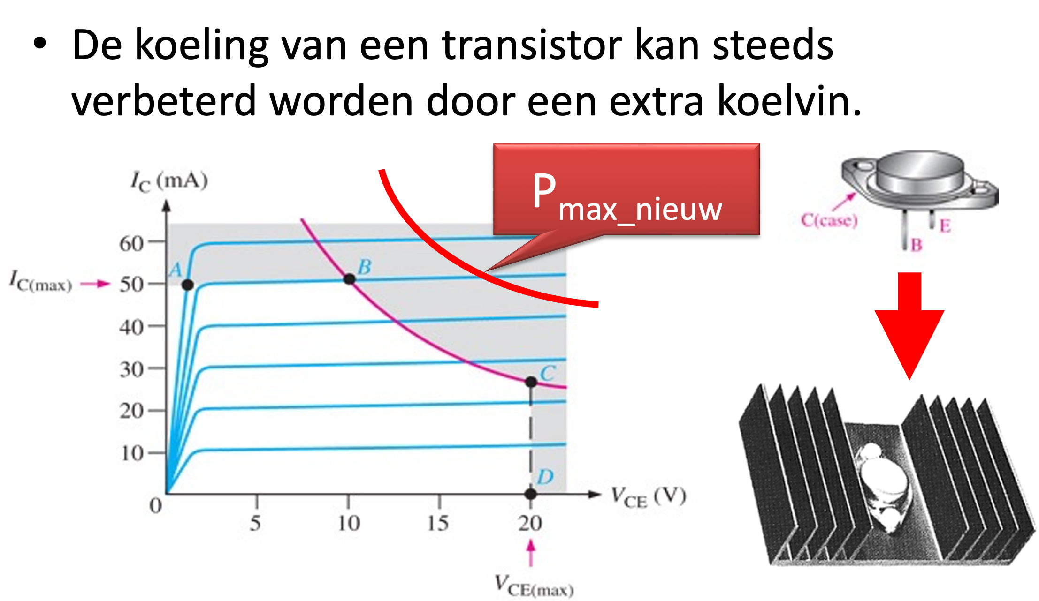
Koelvin toevoegen

Slide 49
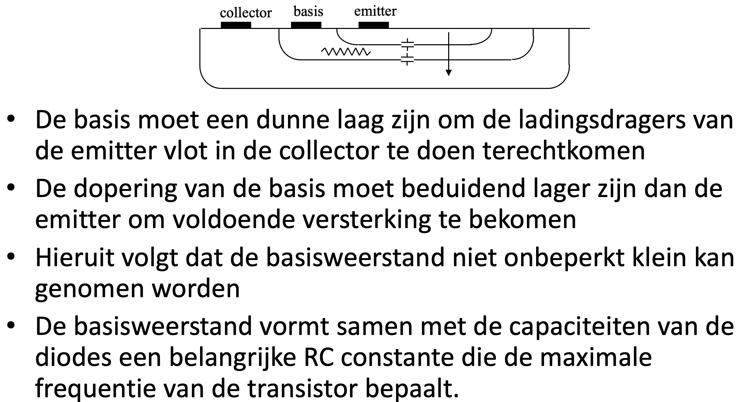
Basisweerstand

Slide 50
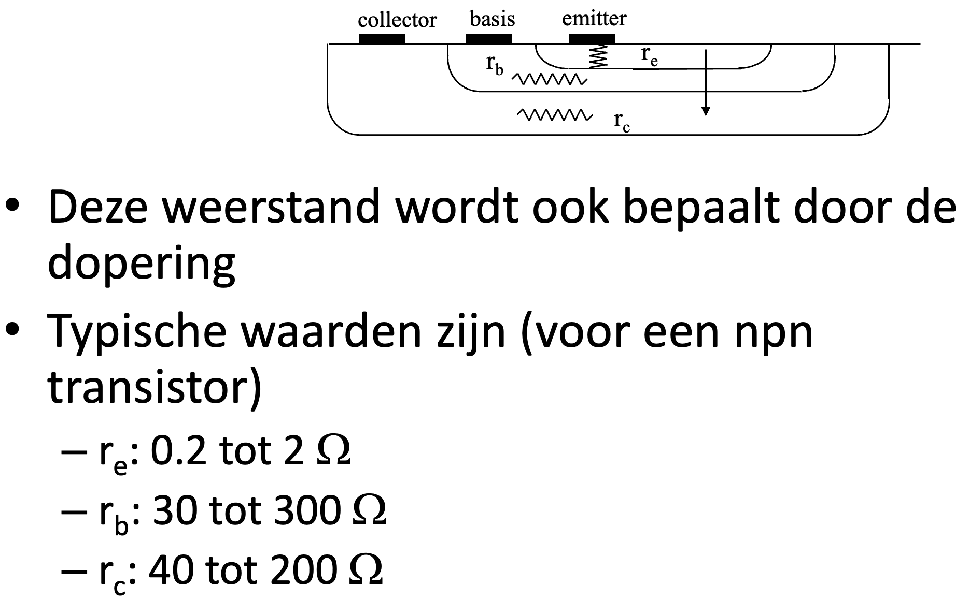
Emitter- en collectorweerstand
Notes:
Ook de emitter en de collectorweerstand van de bipolaire transistor zijn belangrijk, vooral omdat de stromen die hierdoor lopen veel groter zijn dan de stromen door de basis. De emitterweerstand kan kleiner gemaakt worden door deze laag dunner te maken en de collectorweerstand door de laag dikker te maken. Soms wordt er om een kleinere collectorweerstand te bekomen nog een zeer hoog gedopeerde laag voorzien helemaal onderaan de structuur.
De weerstandswaarden die hierboven opgegeven zijn gelden voor een npn transistor. Omwille van de slechtere geleidbaarheid van een p-type laag zullen we hogere r_{e} en r_{c} waardes bekomen voor een pnp transistor.

Slide 51
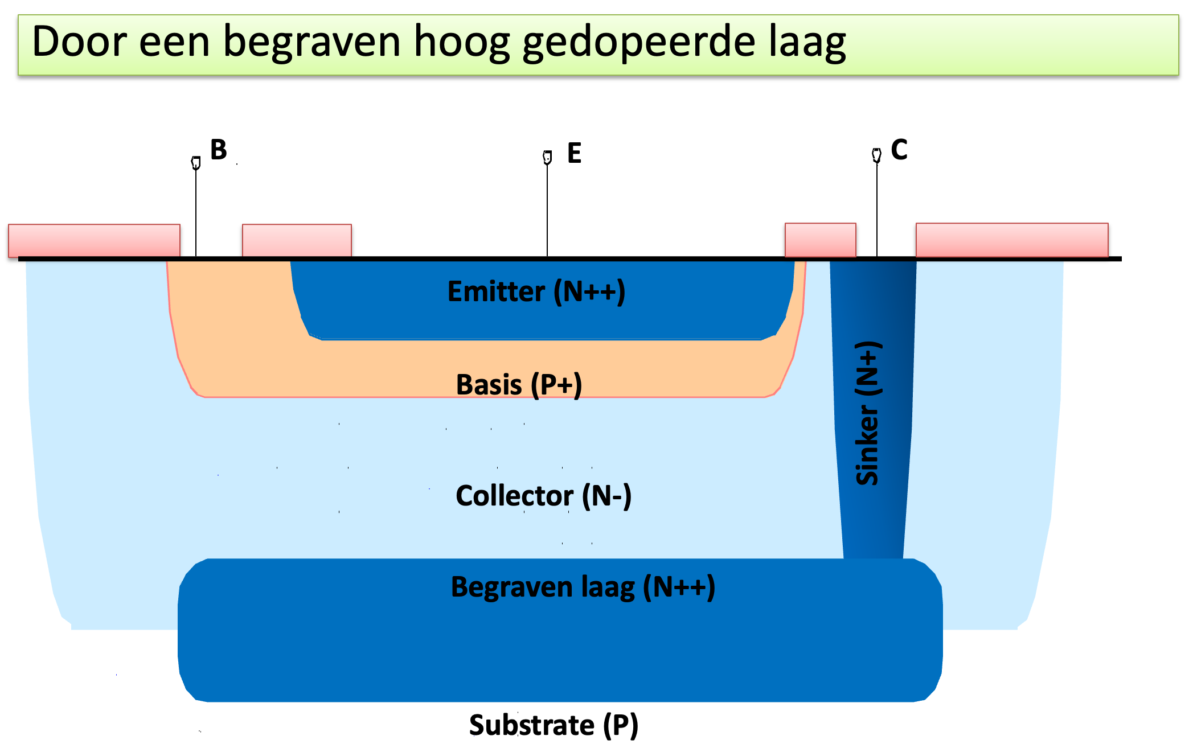
Beperking van de collectorweerstand

Slide 52
NPN versus PNP transistors
N-type laag heeft bij gelijke dopering een beduidend lagere weerstand dan een P-type laag
Een pnp transistor heeft dus veel grotere emitter en collector weerstanden in vergelijking met een npn transistor
Voor vermogencomponenten kunnen deze weerstanden en de opwarming die erbij hoort een probleem vormen

Slide 53
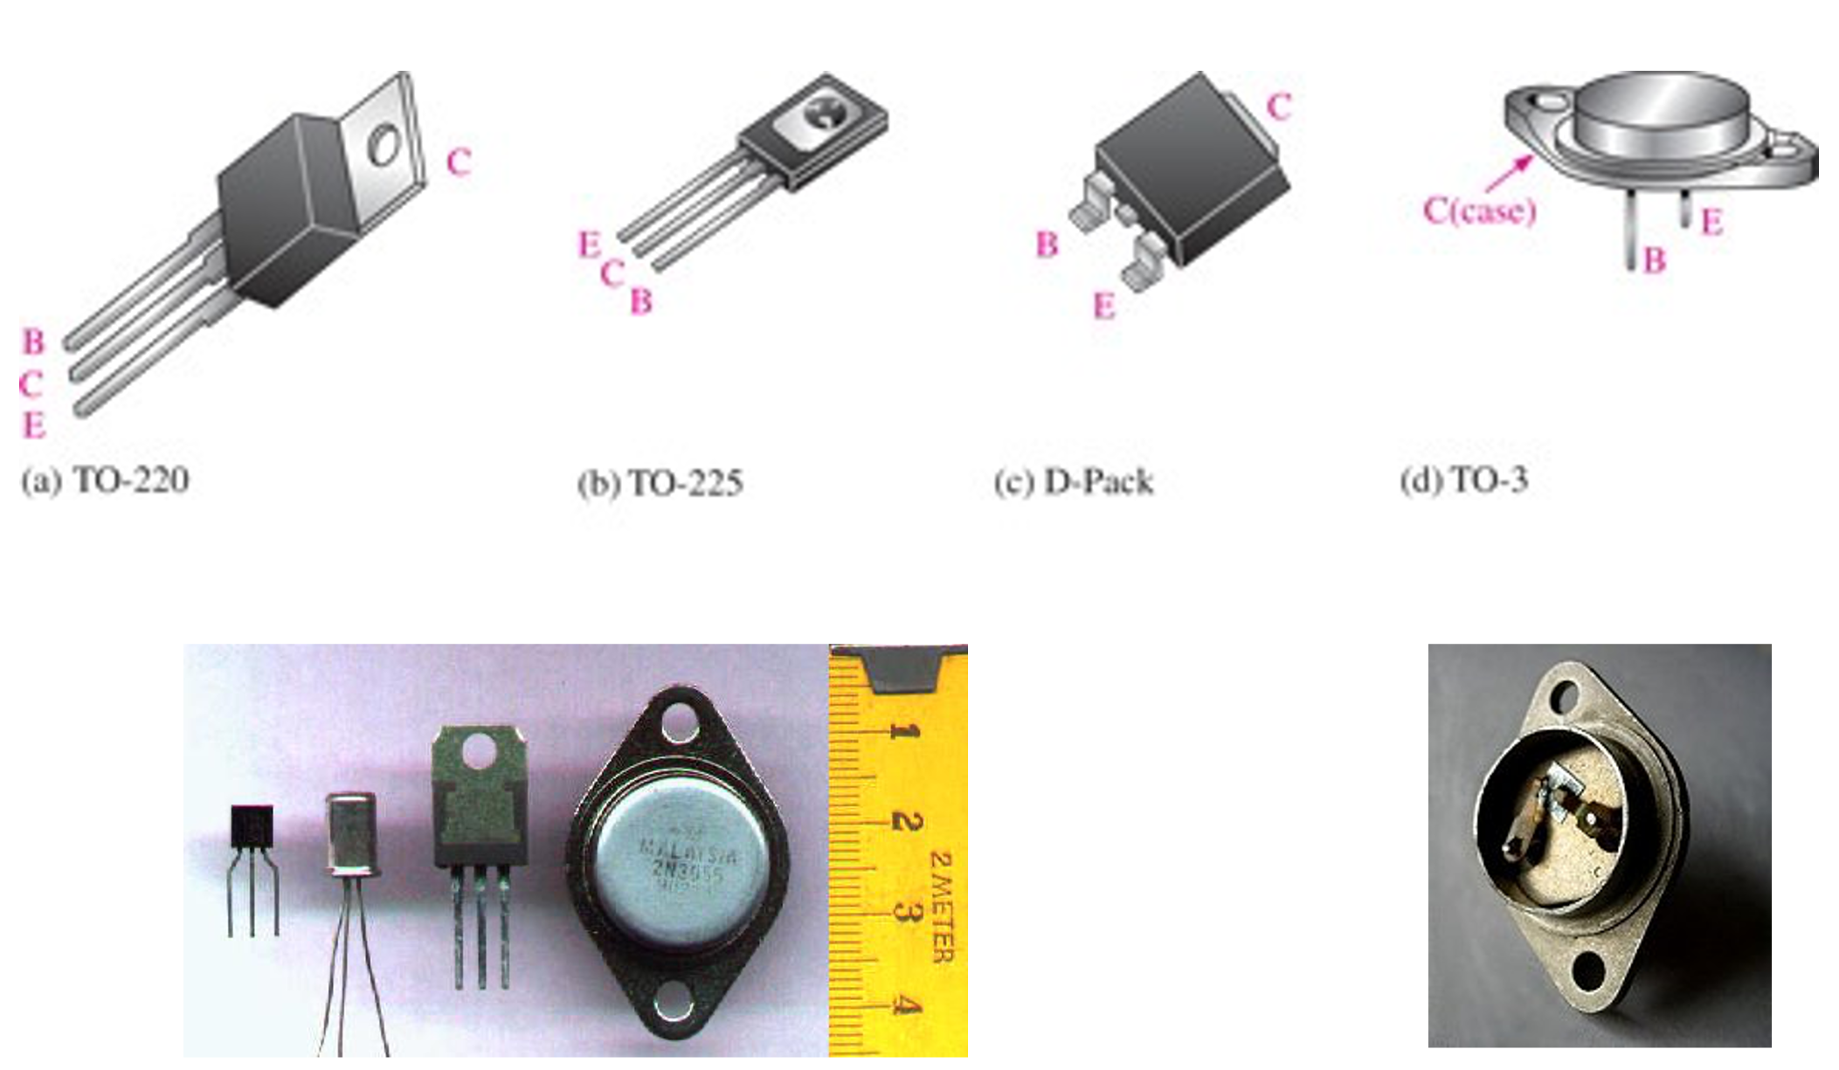
Van Silicium naar verpakking

